Slide 1
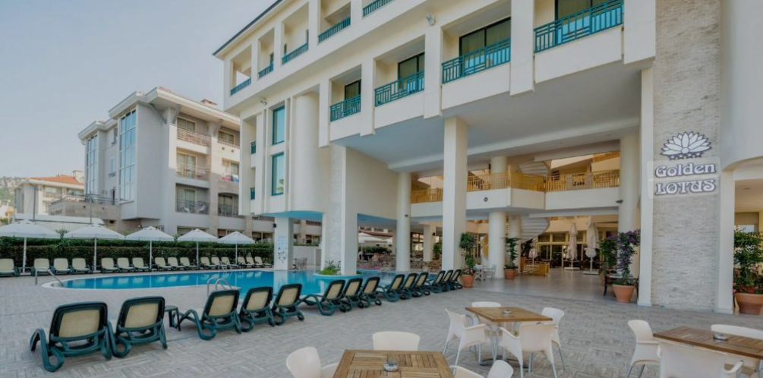

GOLDEN LOTUS HOTEL
SÜRDÜRÜLEBİLİRLİK RAPORU/2025

Slide 2
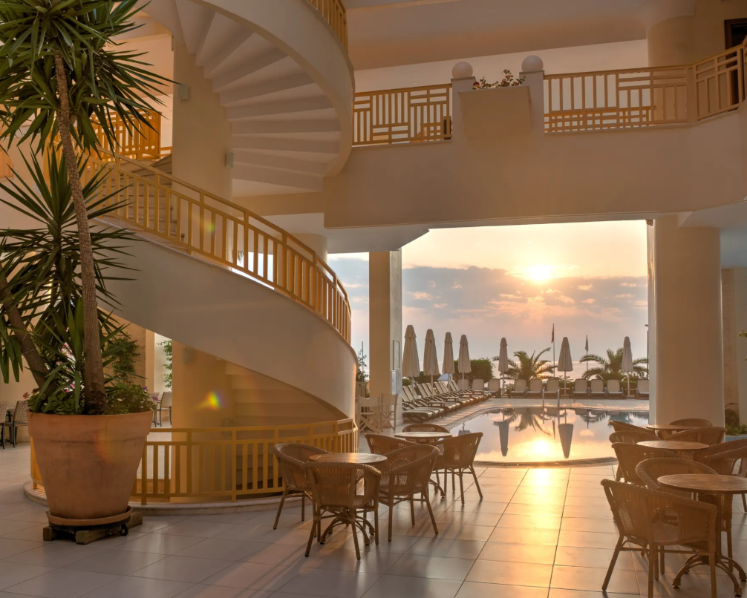
Rapor Hakkında
Golden Lotus Hotel olarak, kurulduğumuz günden itibaren hedeflerimiz doğrultusunda yapıcı, her zaman geleceği hedefleyen ve yenilikçi bir politika izlemekteyiz. İnsan odaklı hizmetimizi, yüksek çevre duyarlılığı ve sürdürülebilirlik ile birleştirerek gelen tüm konuklarımıza doğal, sağlıklı ve samimi bir tatil imkanı sunmaktayız. Harika lokasyonumuz ile antik ve doğa harikası bölgelere ulaşımda avantaj sağlamaktayız.
Paylaştığımız bu rapor ile; günümüz ihtiyaçlarını karşılarken; gelecek nesilleri ihmal etmeyen, sürdürülebilir kalkınmayı benimseyerek diğer tüm paydaşlarımız ile birlikte ulusal ve uluslararası değerleri harmanlayarak hizmet sunmayı ilke edinmekteyiz.

Slide 3
Sosyal İnsan Odaklı Yaklaşımımız
Golden Lotus Hotel olarak tüm faaliyetlerimizi ve iş süreçlerimizi, insan sağlığının korunması, insani gelişimin desteklenmesi ve fırsat eşitliğini esas alarak sürdürmekteyiz. İnsani gelişimin sürdürülebilir kılınmasına olanak sağlayacak şekilde; yenilikçi, güvenilir, erişilebilir iş ve yaşam ortamına odaklanmaktayız.
Nitelikli eğitimin yaygınlaştırılması, fırsat eşitliğinin sağlanması ve korunması ile toplumsal sağlığın gözetilmesi konularına azami dikkat göstermekteyiz.
Toplumun ve faaliyet alanlarındaki yerel paydaşların sosyal ve ekonomik kalkınmasına iş birlikleri yapmak adına imkan yaratmaktayız.
İhtiyaç sahibi çalışanlarımıza, insan kaynakları aracılığıyla maddi ve manevi destek konusunda duyarlıyız.
Her türlü ayrımcılığı önleyerek, çalışanlarına istihdam, kariyer yönetimi, ücretlendirme ve performans değerlendirmesi gibi konularda eşit haklar sağlamaktayız.
Kadın istihdamının gelişimine ve nitelikli aktif katılımına destek olarak tüm kademelerde kadın istihdamını artırmaya çalışmaktayız.
Çalışanların kişisel gelişimleri ile küresel vatandaşlık bilinçlerinin geliştirilmesi yönünde aktif çalışmalar yapmakta ve bu çalışmaları desteklemekteyiz.

Slide 4
Sağlıklı Gezegen Odaklı İş Anlayışımız
Golden Lotus Hotel olarak faaliyetlerimizi gerçekleştirirken, bütün iş ortakları ve paydaşları ile birlikte, gezegenin tüm unsurlarının korunmasını ve çevresel etkilerinin azaltılmasını esas almaktayız.
Çevre dostu ürün ve hizmetlerin geliştirilmesine ve uygulamasına olanak sağlamaktayız.
Enerji tüketiminde yenilenebilir enerji kaynaklarının (YEK) kullanımını artırarak biyoçeşitlilik ve ekosistemdeki yaşam formlarının korunmasına katkı sağlamak için çabalamaktayız.
Su ve enerji tüketimi ile ilgili personelimiz ve misafirlerimizde farkındalık geliştirme çalışmaları ile ülkemiz değerlerine katkı sağlamaya çalışmaktayız.
Atık ayrıştırma ve çevre bilincinin tüm otel çalışanları ve çevremizdeki diğer paydaşlarla geliştirilmesini sağlamaktayız.
Kullanım sonucu açığa çıkan atık sular ASAT hattına bağlı olup, Bağlantı Kalite Kontrol Ruhsatı ile belgelendirilmektedir. Deniz ve doğanın kirlenmemesi ve gelecek nesillere temiz bir şekilde bırakılması için vazifelerimizi önemle yerine getirmekteyiz.
Geçerli olan tüm yasalara, yönetmeliklere, düzenlemelere ve belirlenen standartlara uyarak çevre üzerindeki negatif etkiyi en aza indirmek için gerekli tüm önlemleri almaktayız.

Slide 5
Misafir Memnuniyeti ve Güvenliği Odaklı İş Anlayışımız
Golden Lotus Hotel Ailesi olarak, turizmin bir parçası olmanın verdiği bilinç ve sorumluluk ile tüm müşterilerimizi misafir olarak kabul edip, ulusal ve uluslararası değerleri harmanlayarak hizmet sunmayı ilke edinmekteyiz. Rekabet gücümüzü misafir memnuniyetini sağlayarak arttırabileceğimize ve bu sayede yer aldığımız pazarlarda çok daha iyi yerlere gelebileceğimize inanmaktayız. Misafirlerimizin şikâyetlerini takip etmek, konuyla ilgili misafirlerimizi bilgilendirmek ve çözmek yoluyla şikâyetlerini fırsat haline getirmek birincil görevimizdir.
Çocuk Hakları Odaklı İş Anlayışımız
Golden Lotus Hotel olarak çocukların her türlü sömürüsünü kınamaktayız. Çocuk haklarına saygı, çocuk istismarının önlenmesi, bakıma ve korunmaya muhtaç çocuklara yardım konularında faaliyet gösteren tüm yasal kuruluşlarla işbirliği içerisinde olmanın mutluluğunu yaşamaktayız. Çalışanlarımızın da bu konuda bilinçlenmesini sağlamak adına ilgili kuruşlardan gerekli eğitimleri almalarını sağlayacağımızı taahhüt etmekteyiz.
Çocuk refahının ve çocukların her çeşit zarardan korunmasının son derece önemli olduğu ve alakalı olduğumuz tüm çocukların fiziki ve zihinsel tacizden korunmasının temel görevimiz olduğu ilkesi ışığında gereken kararlılığı göstermekteyiz.

Slide 6
İş Sağlığı ve Güvenliği Odaklı İş Anlayışımız
Golden Lotus Hotel olarak, faaliyetlerimizin iş sağlığı ve güvenliği alanlarındaki etkilerini ve risklerini belirler, bu risklerin ortaya çıkmasını önlemek veya istenmeyen etkilerini azaltmak için gerekli tedbirleri alırız.
İş sağlığı ve güvenliği yönetim sistemimizin sürekli gelişimi için amaç ve programlar oluşturur, bunları gözden geçirir, gerekli kaynak yatırımlarını yaparız.
İş sağlığı ve güvenliği ile ilgili yasal mevzuatların gerekliliklerini yerine getiririz.
İş sağlığı ve güvenliği alanında iyileşmeyi sağlayacak uygulamaları geliştirmeyi ve hayata geçirmeyi işimizin bir parçası olarak görürüz.
Kaza ve hastalıklara neden olabilecek tehlikeli ortamların gerekli kontrolleri yapar ve önlemler alırız.
Çalışanlarımızı sürekli eğiterek iş sağlığı ve güvenliği konusunda bilinçlerinin artmasını sağlarız.

Slide 7
Satın Alma ve Tedarik Uygulamaları
Golden Lotus Hotel olarak; Satın alma prensipleri ile bölge halkını, yerel işletmeleri ve adil ticaret uygulamalarına hassasiyet gösteren işletmeleri destekleyerek ulusal ve küresel çapta sosyal refaha ve kalkınmaya katkı sağlamayı hedeflemekteyiz.
Satınalma sözleşmelerimiz sorumlu tedarik ilkelerimizi içermektedir. Yasal düzenlemelere uyum gösteren tedarikçiler ile çalışmaktayız. Tedarikçi ISO 9001:2015 Kalite Yönetim Sistemi, ISO 22000:2018 Gıda Güvenliği Yönetim Sistemi, ISO 140001 Çevre Yönetim Sistemi belgesi olması tercih önceliğimizdir. Satın alımlarımızı mümkün olduğunca yakın bölgelerden yapmaktayız. Böylece tedarikçi firmaların teslimat araçlarının CO₂ salınımlarını minimize ederek çevreye yapılan etkilerin azaltılması hedeflenmekte ve bölge çalışanlarını desteklemekteyiz.
Çalıştığımız tedarikçilerle politikamızı ve sürdürülebilirlik çalışmalarımızı paylaşmaktayız.
Topluma ve çevreye saygılı, iklim değişikliğine duyarlı, enerji verimliliğini sağlamaya yönelik kaynak koruma, atık azaltma, yeniden kullanma ve geri kazanma aktiviteleri yürüten; kaynaklarını doğayla uyumlu ve etkin şekilde kullanan; çevre ve enerji konularında tüm yasal mevzuat ve standartlara uyarak mevzuat gerekliliklerinden daha iyisini yapma konusunda çaba gösteren tedarikçilerle çalışmaktayız.

Slide 8
ÇALIŞTIĞIMIZ FİRMALAR

Slide 9
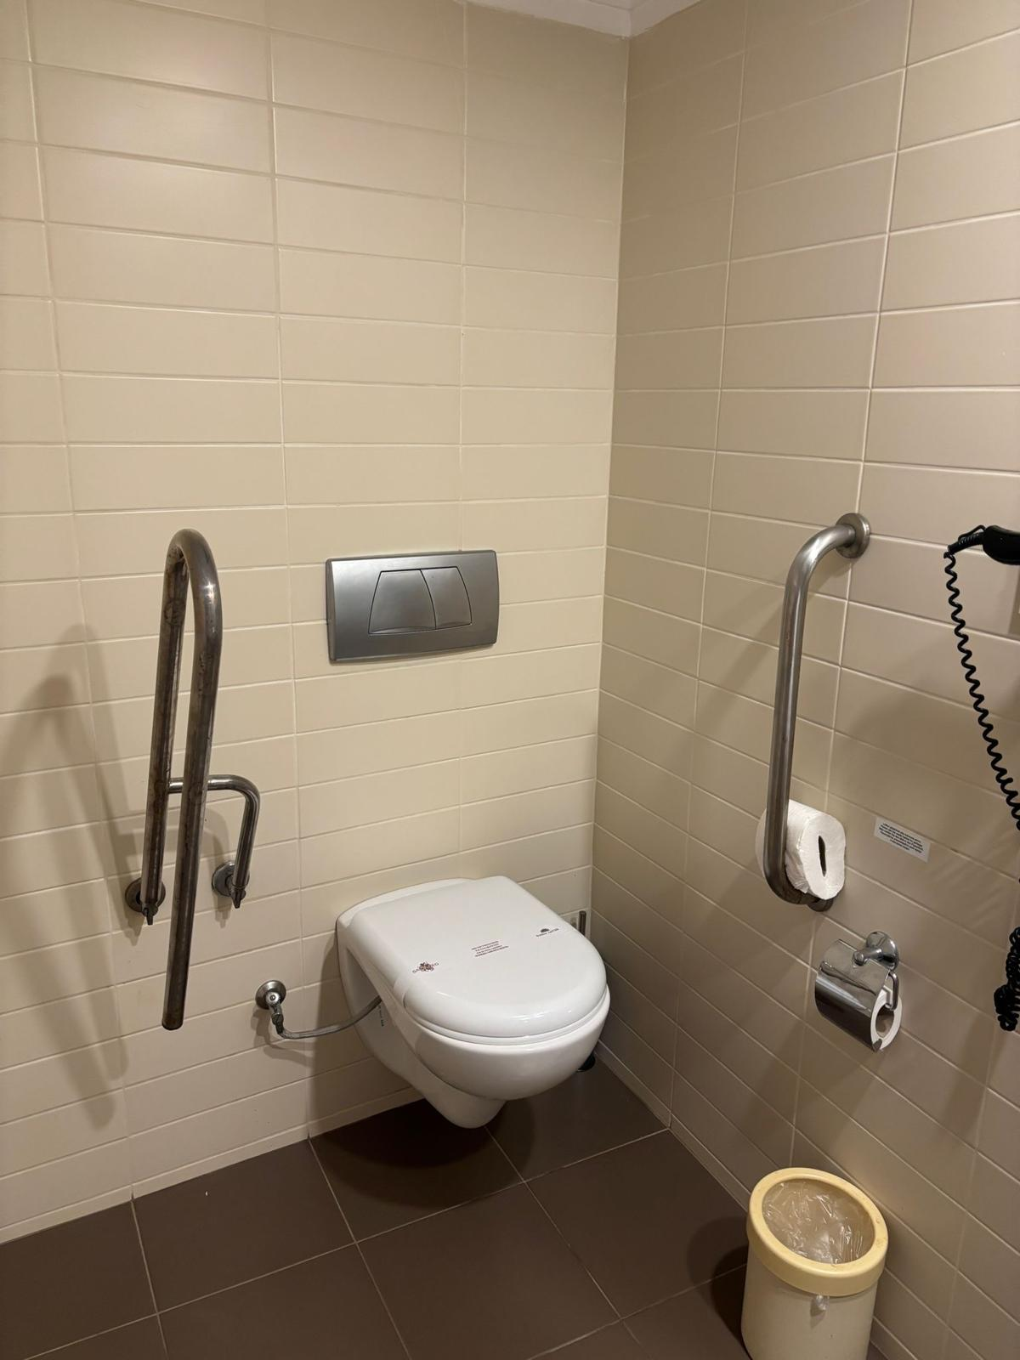
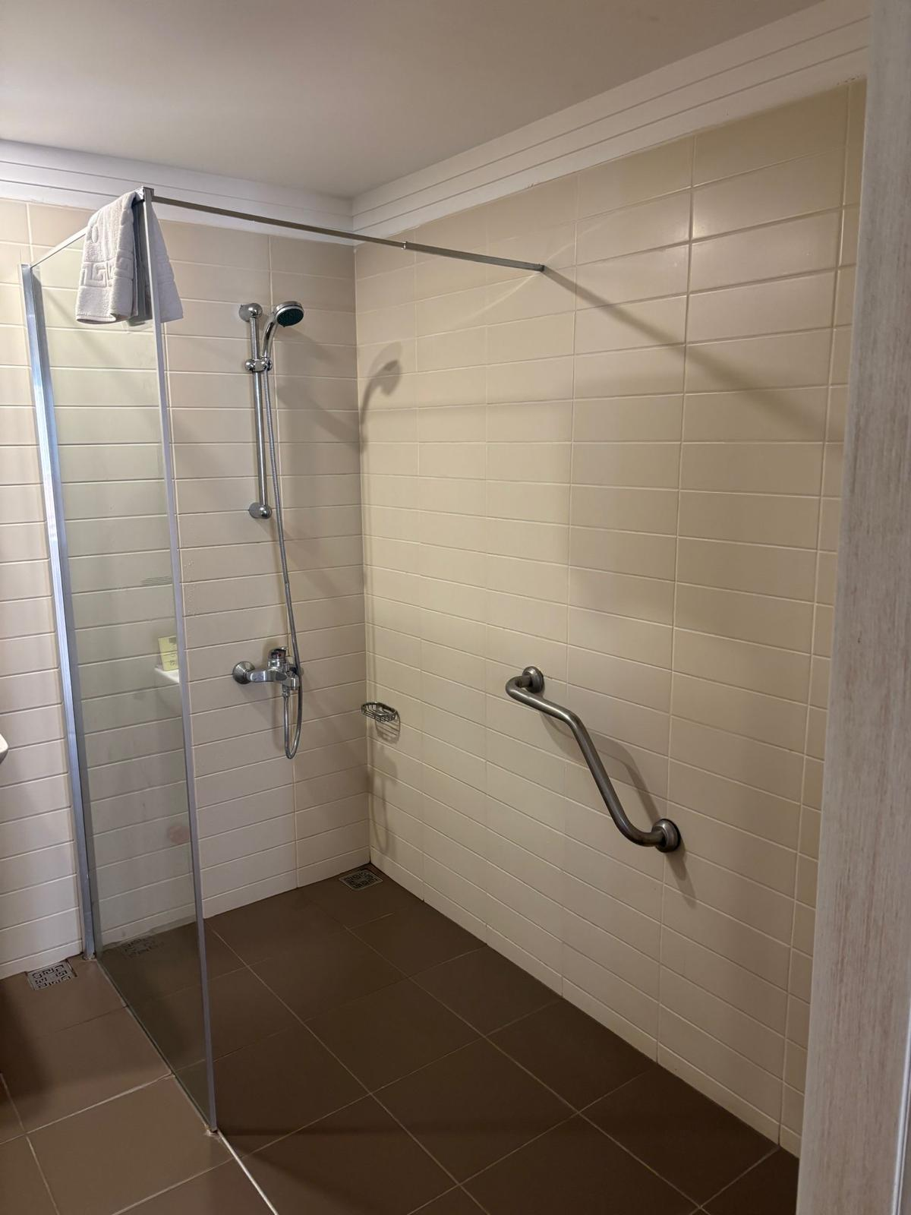
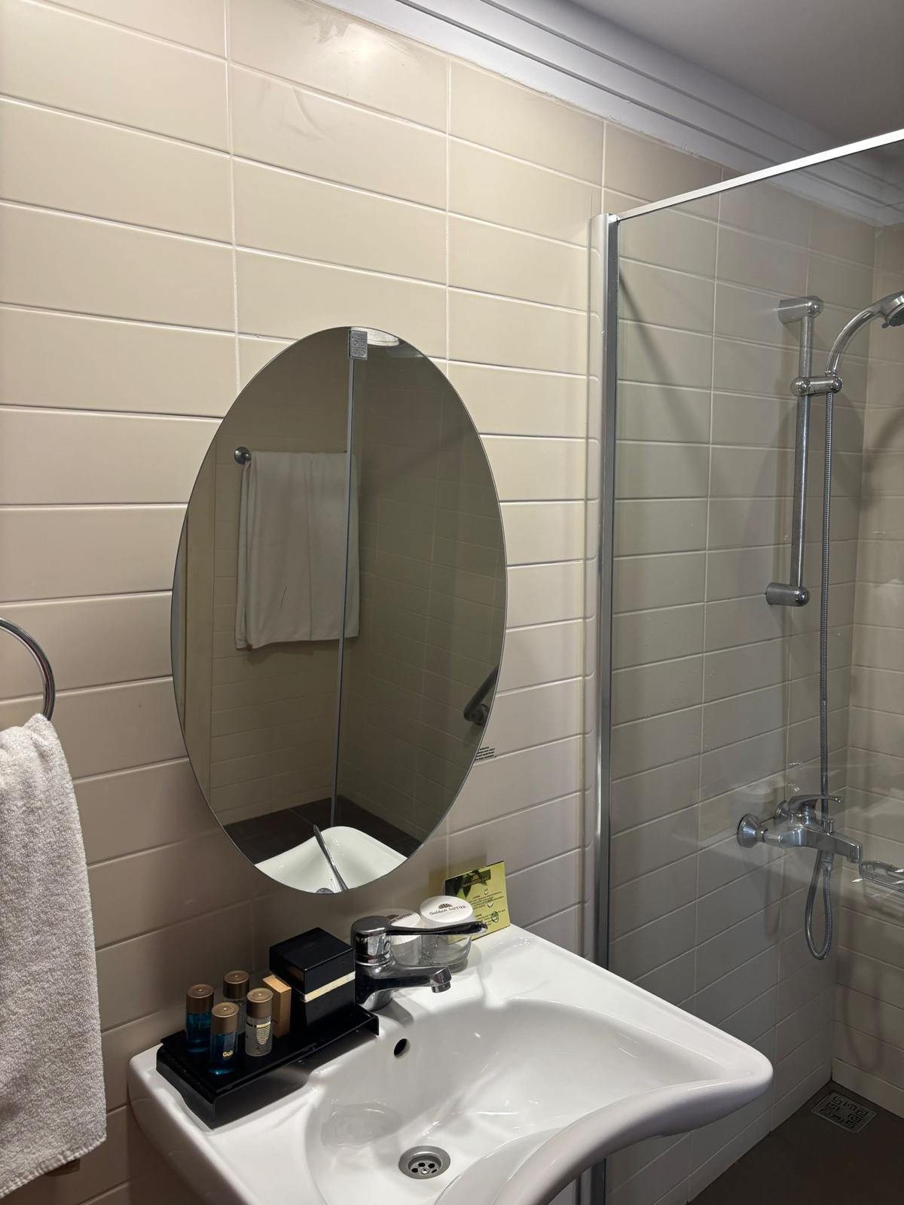
Engelli Misafirlerimiz İçin Olanaklarımız
Golden Lotus Hotel olarak herkes gibi engelli bireylerin de tatil yapma hakkının olduğu bilincindeyiz ve bu kişilere tatilleri boyunca aynı hizmeti verebilmek için çeşitli tedbirler almakta ve kendimizi sürekli geliştirmekteyiz. Tesisimizde ayrıca onların hayatlarını daha da kolaylaştırabilmek adına 1 adet engelli odamız bulunmaktadır.

Slide 10
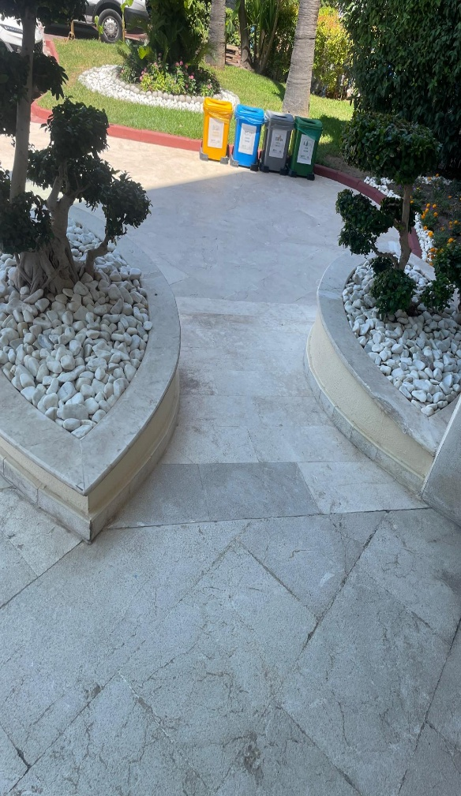
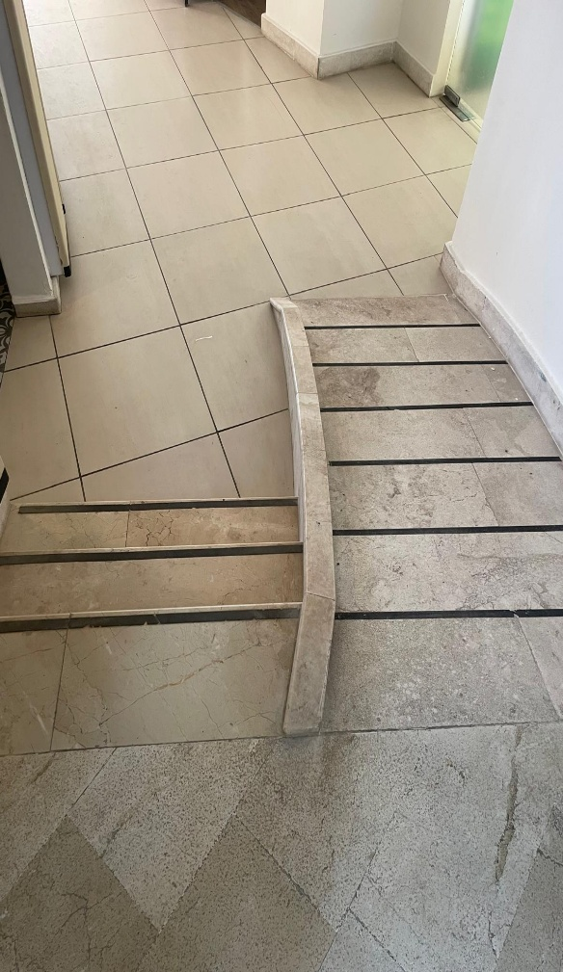
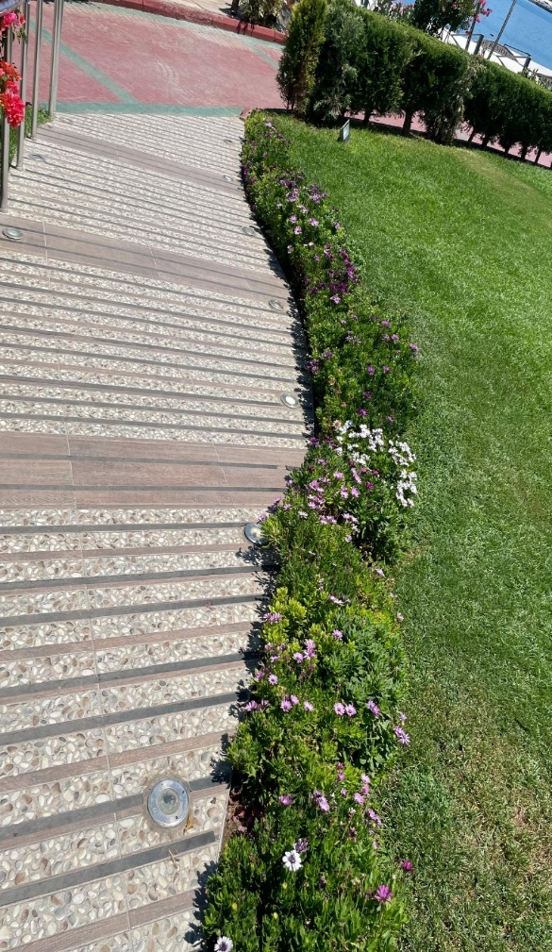
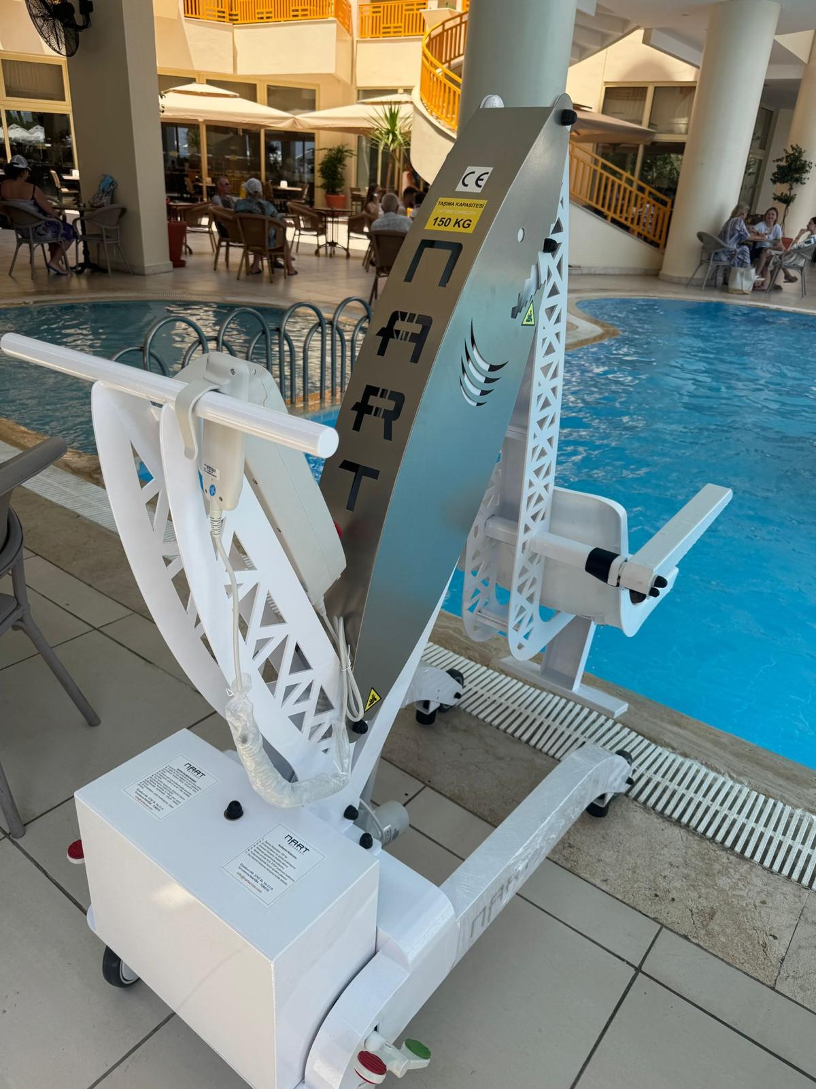
Engelli misafirlerimiz için genel alanlarda daha rahat hareket edebilmeleri için imkanlarımız mevcuttur.

Slide 11
Kalite ve Gıda Güvenliği Politikamız
Golden Lotus Hotel olarak kaliteyi her zaman ön planda tutarak, misafirlerimizin ve çalışanlarımızın sağlığını; kaliteli üretim ve hizmet ile güvence altına alıp sistemin devamlılığının sağlanması için sürekli iyileştirme çalışmaları yapmaktayız. Turizmde köklü kuruluş olmanın verdiği bilinç ve sorumluluk ile ulusal ve uluslararası yasal mevzuat ve düzenlemeleri temel alan kalite ve gıda güvenliği politikamız şu ilkelere dayanmaktadır.
Kalite hedeflerimizi en üst düzeyde misafir memnuniyeti sağlayacak şekilde belirleyip bu hedeflere ulaşmak için takım ruhu içerisinde gerekli tüm çalışmaları gerçekleştirmek.
Personel bilgi ve beceri düzeylerinin arttırılması için sürekli eğitim faaliyetlerinde bulunmak.
Teknolojik gelişmeleri takip etmek suretiyle işletme verimliliğini sürekli arttırmak.
Tüm kaynaklarımızın değerini kavrayarak bunların israfını engellemek.
Tanımlanmış ve ölçülebilir kalite kriterlerine uygun; fiziksel, kimyasal veya mikrobiyolojik açıdan herhangi bir bulaşma olmamış, insan sağlığını tehlikeye sokmayacak, sağlıklı, lezzetli misafir talep ve beklentilerine uygun ürünlerin misafire sunulmasını sağlamak.
Gıda güvenliği ile ilgili konularda, gıda zincirinde yer alan tedarikçi, misafir ve ilgili birimler ile etkin bir iletişim kurmak ve sürdürülmesini sağlamak.

Slide 12
Çevre ve Enerji Politikamız
Golden Lotus Hotel olarak çevreye duyarlı hizmet verebilmek için, insan ve doğa arasında denge sağlamak ön koşuluyla, yatırım kararları alırken çevre açısından oluşabilecek olumsuz etkiler konusunda tedbirli ve dikkatli davranmaktayız. Bu hususta önceliklerimiz,
Enerji ve doğal kaynaklarımızı verimli kullanmak, geri dönüşüm ve geri kazanımı arttırmak.
Tasarım aşamasından itibaren bütün süreçlerimizi oluştururken enerji verimliliği sağlayan ve çevre dostu olan teknolojileri dikkate almak.
İklim değişikliğine olumlu etki yapacak enerji verimliliği projeleri geliştirmek ve uygulamak.
Enerji verimliliği sağlayan ürünleri, hizmetleri ve teknolojileri satın almak. Performansı yüksek tasarımları desteklemek.
Faaliyetlerimizin olumsuz çevre etkilerini azaltmak veya ortadan kaldırmak için gerekli önlemleri almak.
Tüm faaliyetlerimiz kapsamında sürdürülebilir turizmi destekleyecek projeleri geliştirmek ve uygulamak.
Hizmetlerimizden kaynaklanan CO₂ emisyonlarını azaltmak.
Belirlenen amaç ve hedeflerimizi periyodik olarak gözden geçirmek. Bu amaç ve hedefler için gerekli kaynakları oluşturmak.

Slide 13
Atık Yönetimi
Golden Lotus Hotel olarak, doğal kaynak kullanımının azaltılmasına yardımcı olmak amacıyla tesisimizdeki atıkları kaynağında ayrıştırıp Çevre Şehircilik ve İklim Değişikliği Bakanlığı ile birlikte çalışarak Sıfır Atık Projesi’ne katkı sağlamaktayız.
Yeşil Satınalma politikamız doğrultusunda küçük ambalajlı ürünler yerine ambalaj miktarını azaltmak için büyük paketli muadil ürünler tercih etmekteyiz.
Kağıt tüketimini azaltmak için dijital ortam üzerinden (İnfo Kanalı ve QR Kod) bilgilendirmeler yapılmaktadır.
Çöp torbalarımızın %15’ sini biyobozunur çöp torbası olarak değiştirmek.
Pipet kaynaklı atığın azaltılması için plastik pipetlerin %50’ sini buğday pipetle değiştirmek.
Personel bilinçlendirme çalışmalarına devam edilmesi, dış kaynaklı eğitimler alınması.
Atık Yönetimi ve Azaltımı Hedeflerimiz

Slide 14
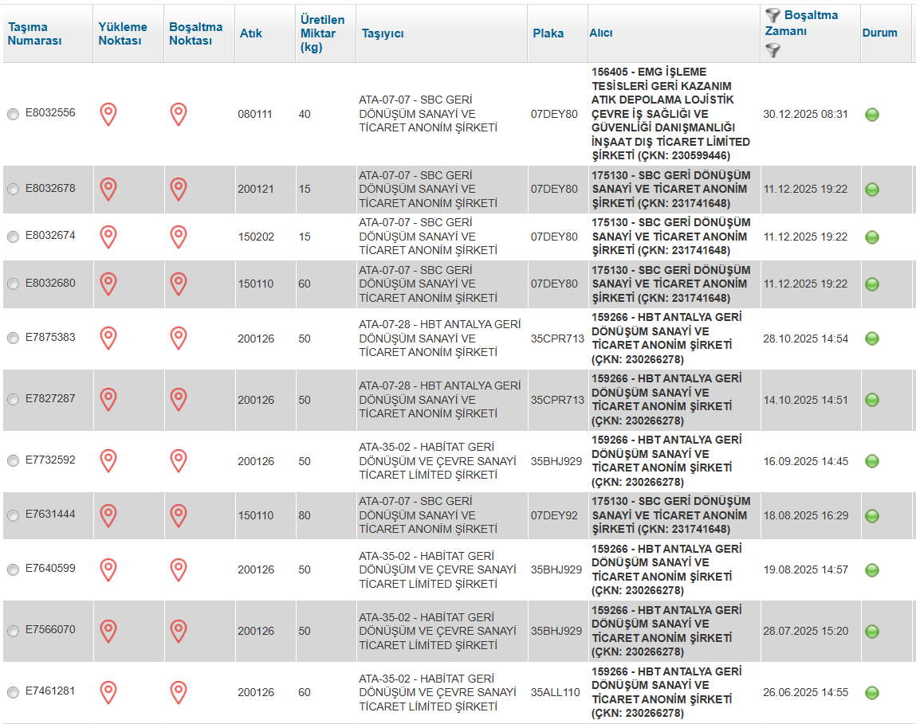
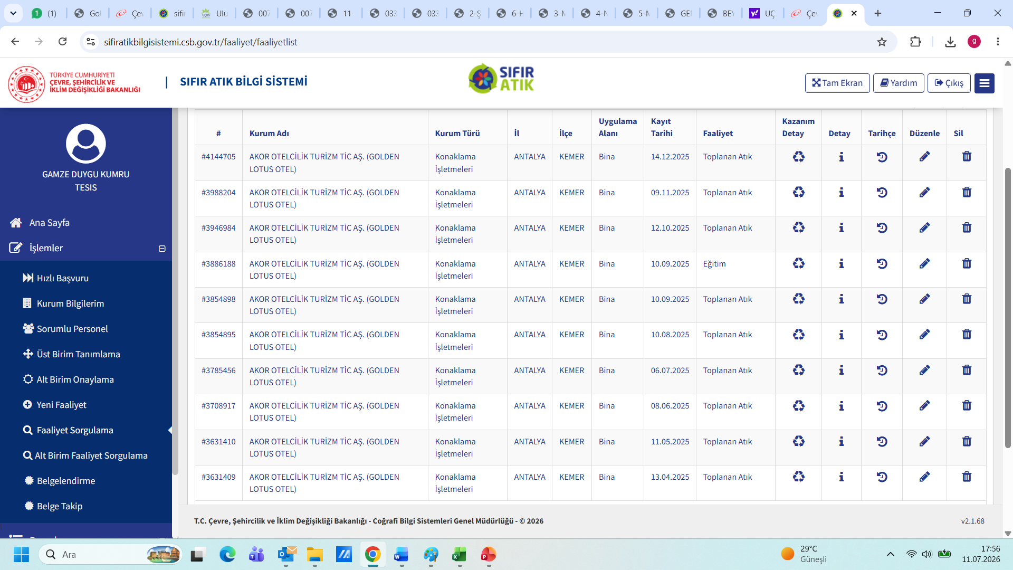
Atık Yönetim Sistemi
2024 Yılı İçerisinde Gönderilen Toplam Atık Miktarları Şu Şekildedir: Atıkların takibi https://motatkds.cevre.gov.tr/ adresinden yapılmaktadır.
ATIK CİNSİ | TOPLAM MİKTARI
Bitkisel Atık Yağ | 385 kg
Yağ Posası | 525 kg
Tıbbi Atık | 3 kg
Tehlikeli Atıklar | 210kg

Slide 15
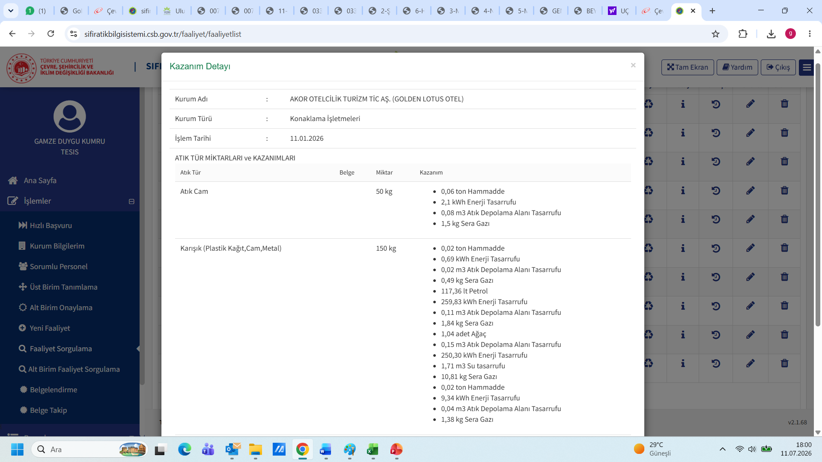
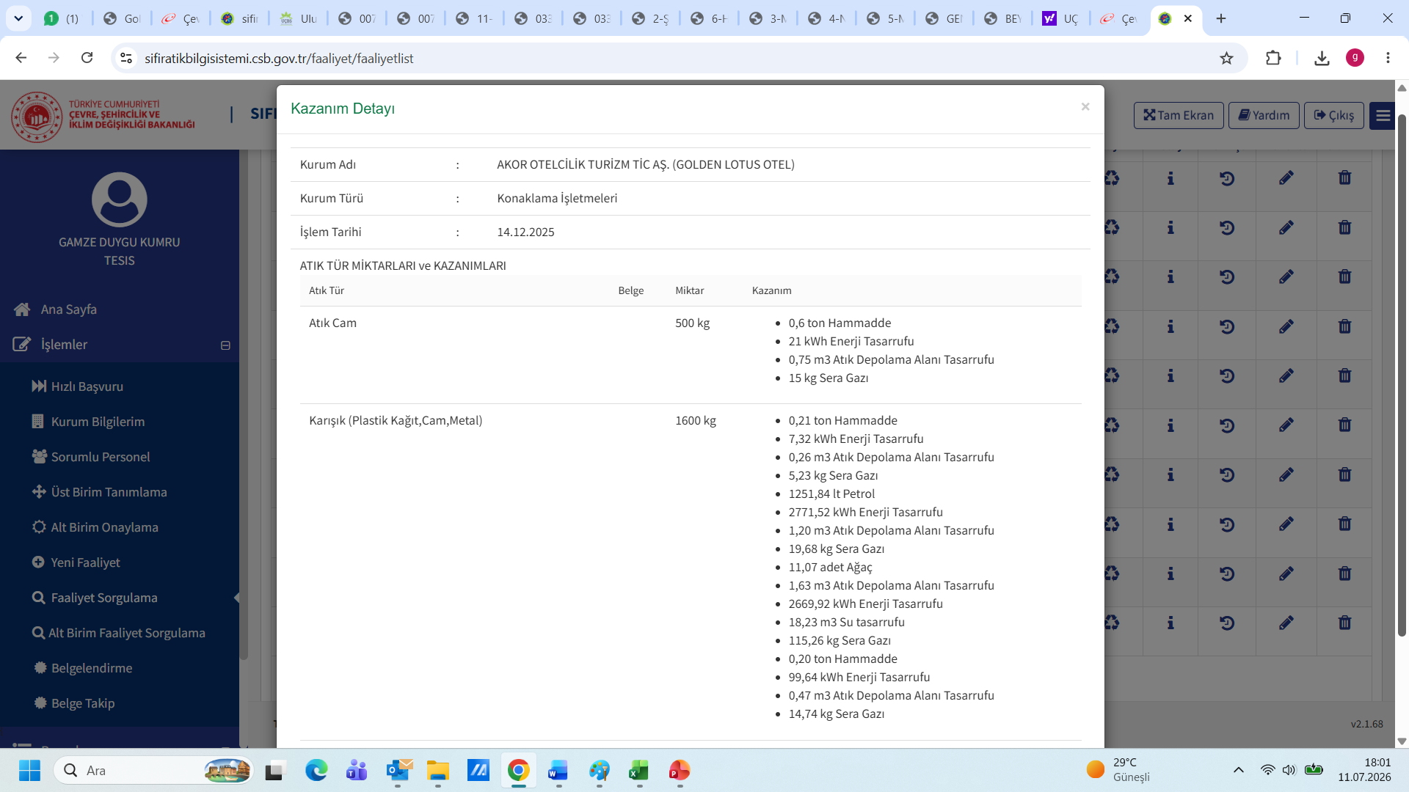
Aylık Atık Geri Kazanım Hesapları
Sıfır Atık Uygulaması üzerinden atık miktarlarına ilişkin kazanımlar düzenli olarak hesaplanmaktadır.

Slide 16
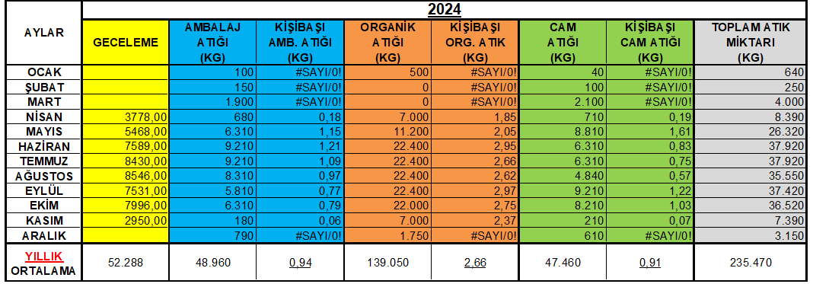
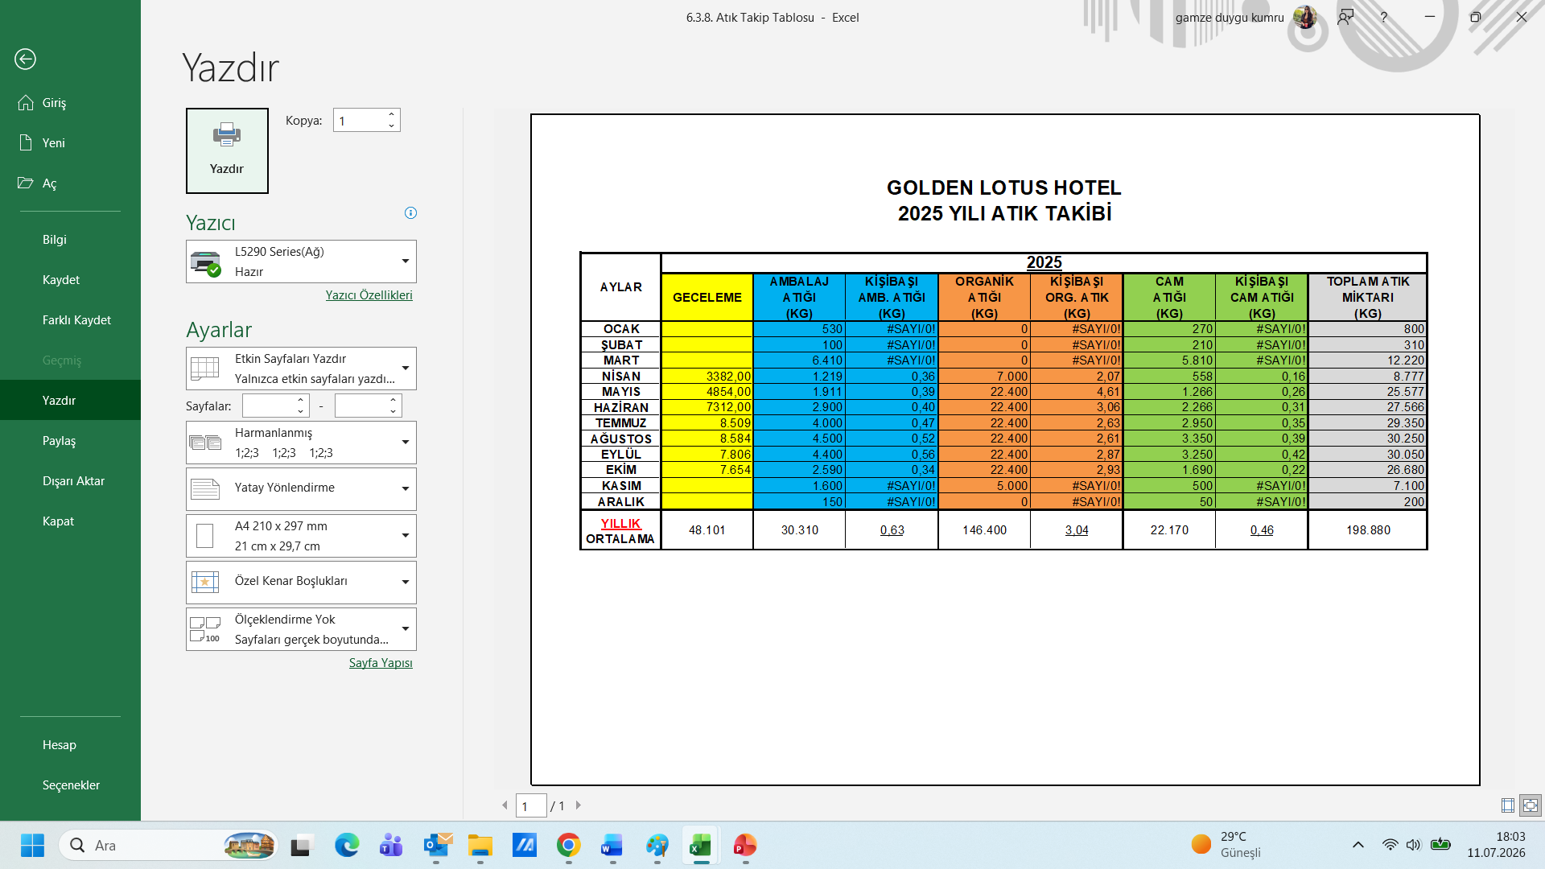
2024 YILI ATIK MİKTARI
2025 YILI ATIK MİKTARI

Slide 17
Enerji Tüketimimizi Azaltma Hedeflerimiz;
Enerji Tüketimi
Golden Lotus Hotel olarak, satın aldığımız tüm elektronik ürünlerin enerji tasarruflu olmasını ve tüm çalışanlarımızın enerji tasarrufu konusunda eğitim almasını hedeflemekteyiz. Otelimizde enerji tasarrufu ile ilgili aşağıdaki çalışmalar yapılmakta ve sürekliliği sağlanmaktadır.
Otelimizde tüm oda ve genel alanlarda enerji tasarrufu sağlamak ve tehlikeli atık miktarının azaltılmasına yönelik akkor ampuller yerine tasarruflu aydınlatmalar ya da LED aydınlatmalar kullanılmaktadır.
Otel geneli, bina çevre aydınlatma, ısıtma ve soğutma sistemleri otomasyondan kumanda edilerek kontrolleri sağlanmaktadır.
Tesis içerisinde birçok alan gün ışığından faydalanarak enerji tüketimini azaltacak şekilde tasarlanmıştır.
Odalarımızda elektronik anahtar kartlar kullanılmaktadır.
Tüm elektrikli cihazların belirli aralıklara bakım ve temizlikleri yapılarak oluşabilecek enerji kayıpları minimize edilmektedir.
Mümkün olan noktalarda fotoselli kendiliğinden açılır – kapanır kapılar kullanılmakta ve ısıtma / soğutma kaybı ile gerçekleşecek olan enerji tüketimi azaltılmaktadır.
Çevresel etkileri düşürülmüş ve enerji verimliliği yüksek cihazların sayısının %10 arttırılması.
Her yıl enerji tüketim oranlarının en az %5 azaltılması
Enerji tüketimini azaltma projeleri geliştirmeye devam edilmesi
Enerji tüketiminin fazla olduğu bölümlerde artırılan sayaçlarla birlikte tüketim analizlerinin ilgili birimlere periyodik gönderimine başlanması ve böylelikle olası sapmalara anında müdahale edebilmek.

Slide 18
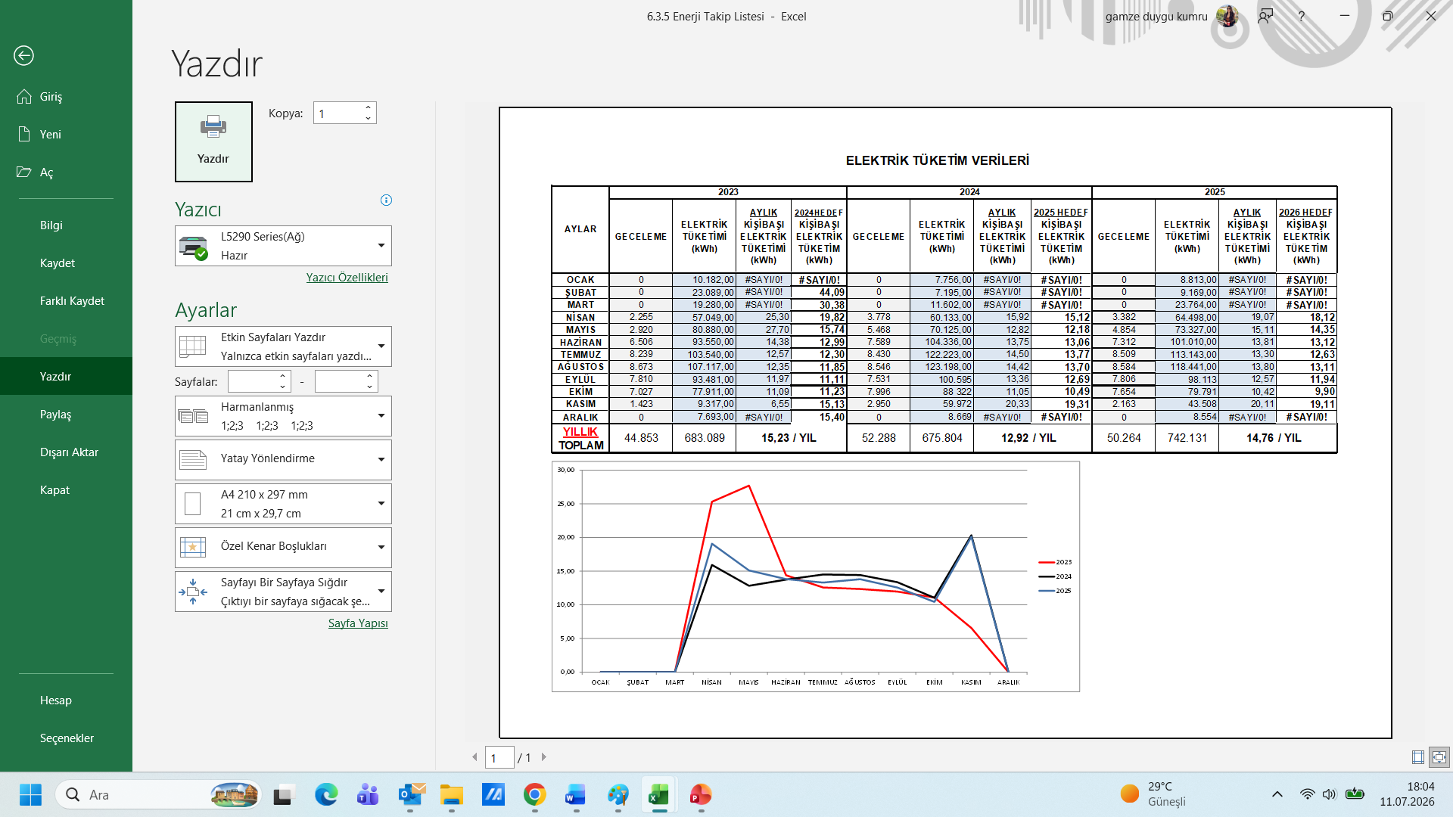
ENERJİ TÜKETİMLERİ (2023-2024-2025)

Slide 19
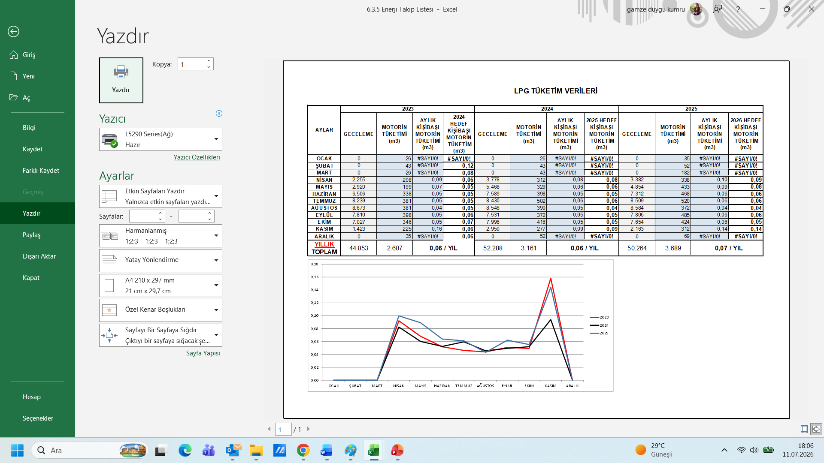
LPG TÜKETİMLERİ (2023-2024-2025)

Slide 20
Su Tüketimi
Golden Lotus Hotel olarak; sağlık, hijyen ve misafir memnuniyeti konularından ödün vermeden genel su tüketimini azaltmak amacıyla su tasarrufu sağlayan donanımlar kullanmakta; misafirleri bilgilendirmekte ve çalışanlarımızı bu konuda eğitmekteyiz. Otelimizde su tasarrufu ile ilgili aşağıdaki çalışmalar yapılmakta ve sürekliliği sağlanmaktadır:
Sensörlü armatürler ve çift kademeli rezervuarlarla su tüketiminin azaltılmasının sağlanmaktadır.
Zaman ayarlı spring sistemleri ile bahçe sulamada suyun verimli kullanımı sağlanmaktadır. Yaz ayları boyunca sulama ayarları sabah erken ve gece geç saatlere ayarlanmaktadır.
Düşük hacimli rezervuarlar aracılığıyla sifon suyu kullanımını azaltmaktayız.
Oda tuvaletlerinden gerçekleşen su sızıntılarının fark edilmesi ve önlenmesi için personelimizi eğitiyor, konuklarımızdan bu sızıntıları bize bildirmelerini bekliyoruz.
Odalarda havlu ve çarşaf değişimleri misafir talepleri doğrultusunda gerçekleştirilmekte ve bu konuda misafirlere bilgi verilmektedir.
Su Tüketimimizi Azaltma Hedeflerimiz;
Personel bilinçlendirme çalışmalarına devam edilmesi, dış kaynaklı eğitimler alınması.
Tarım ve orman bakanlığı tarafından 27.12.2024 tarihinde Resmi Gazete’ de yayımlanan ‘Su Verimliliği Yönetmeliği’ kapsamında personellerin görevlendirilmesi, planların hazırlanması, uygulanması, izlenmesi ve raporlanması süreçlerinin tamamını içeren sistemin parçası olmak.

Slide 21
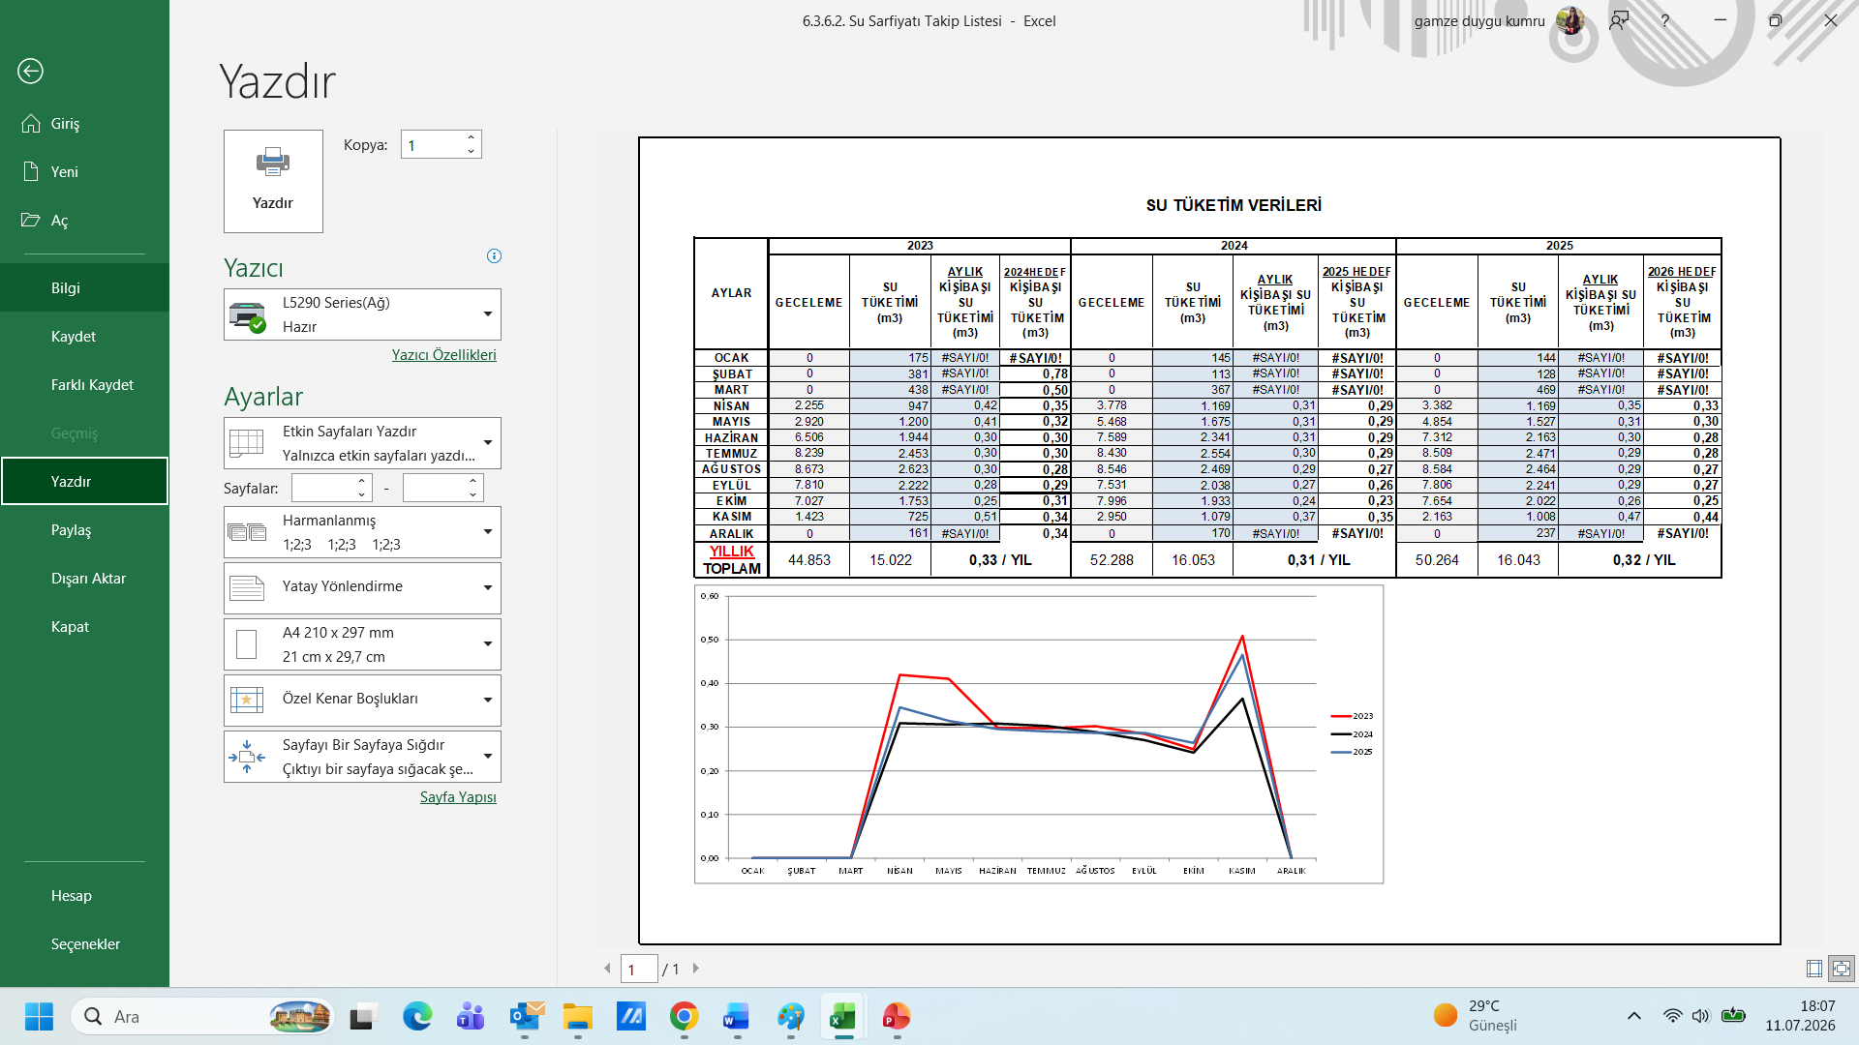
SU TÜKETİMLERİ (2023-2024-2025)

Slide 22
Doğal Hayatı Koruma Hedefimiz Doğrultusunda
Golden Lotus Hotel olarak; biyoçeşitliliğin korunmasının yalnızca özünde var olan değeri nedeniyle değil aynı zamanda bize temiz hava, içilebilir su, kaliteli toprak sağladığı için çok önemli olduğunun farkındayız.
Biyoçeşitliliği korumak ve farkındalık yaratmak adına tesis genel alanlarında; personel ve misafirlerin bu konuda bilinçlenmesini sağlamak adına görseller ve bilgi yazıları paylaşılmaktadır.
Ülkemiz; coğrafi konumunun uygunluğu, iklim, jeoloji, toprak ve su kaynakları gibi farklı ekolojik değerlerin önemli özellikler taşıması, kuş göç yollarının üzerinde bulunması ve buzul çağlarında birçok hayvana sığınak teşkil etmiş olması sebebiyle, fauna bakımından zengin bir çeşitlilik gösterir. Misafirlerimize ‘Kemer ve çevresi için sunmuş olduğumuz seyahat rehberi’ ile bir çok lokasyonda bu güzelliklere şahit olabilmeleri adına destek olmaktayız.
Yenilenebilir enerji kaynaklarını tercih ederek biyoçeşitlilik ve ekosistemdeki yaşam formlarının korunmasına katkı sağlanmaktadır.

Slide 23
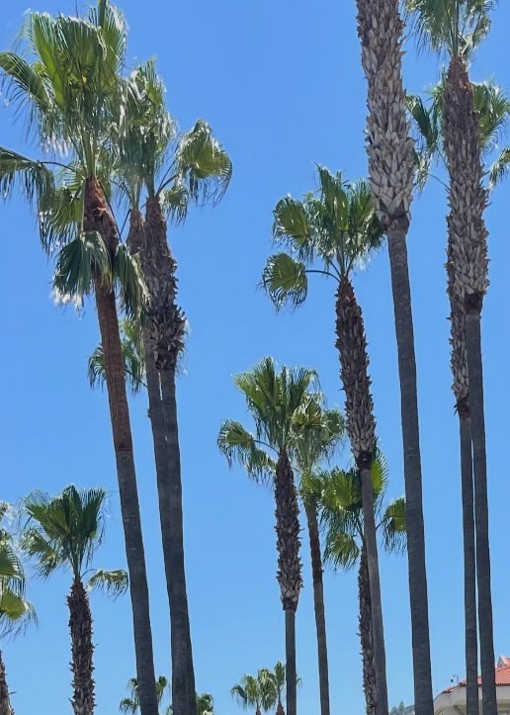
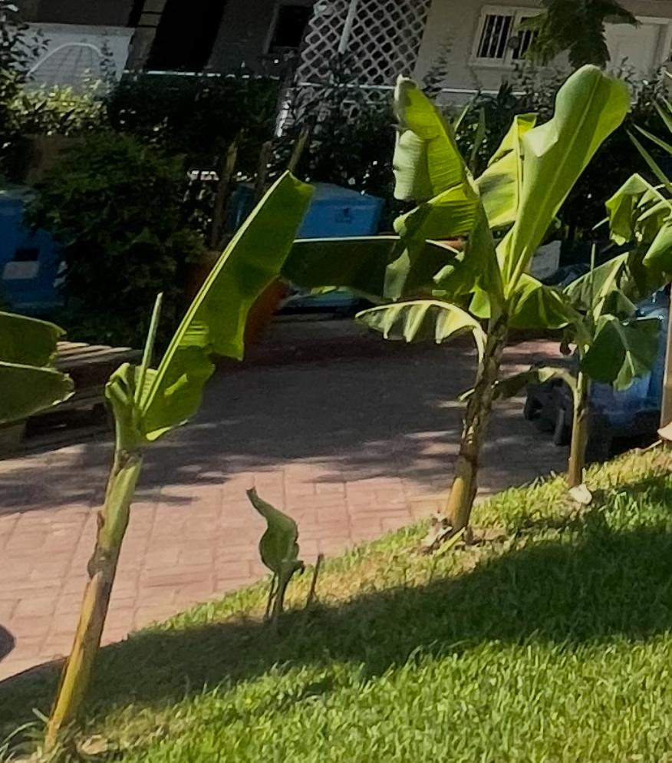
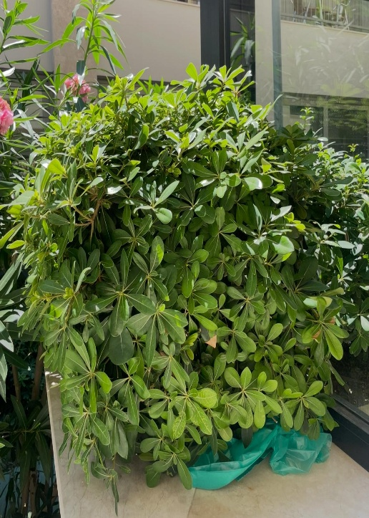
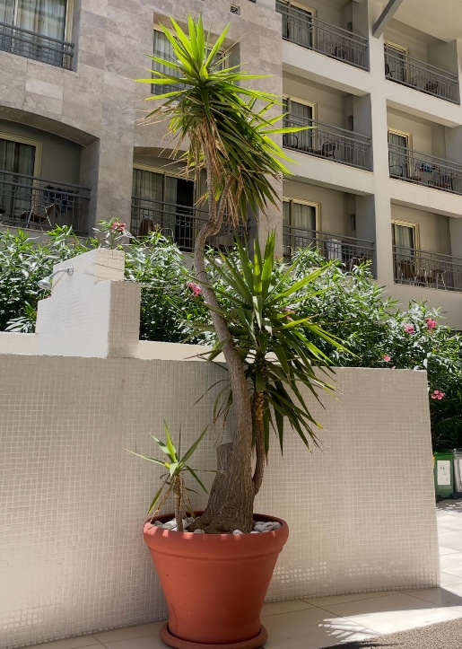
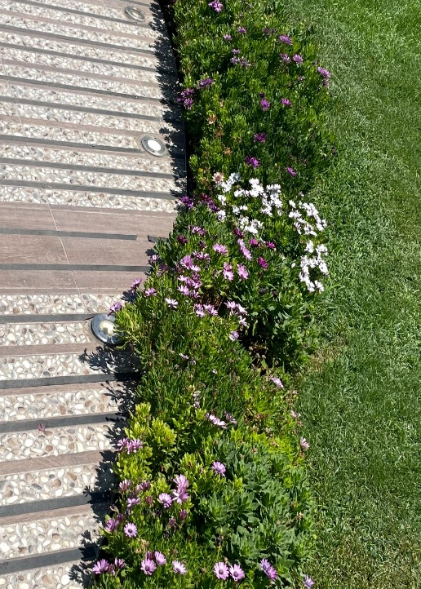
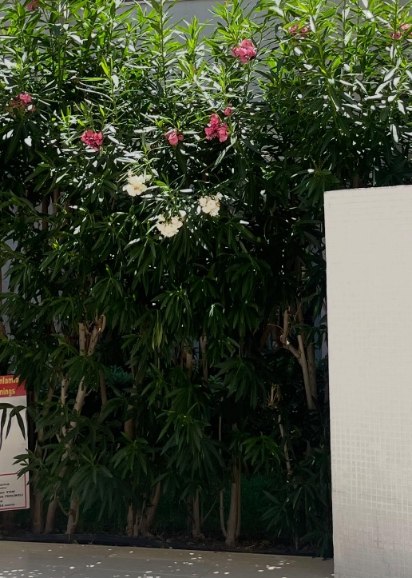
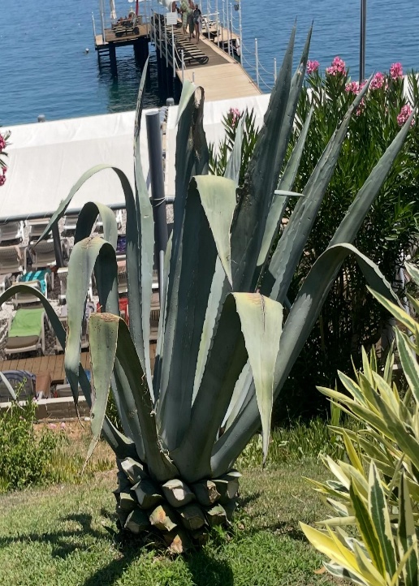
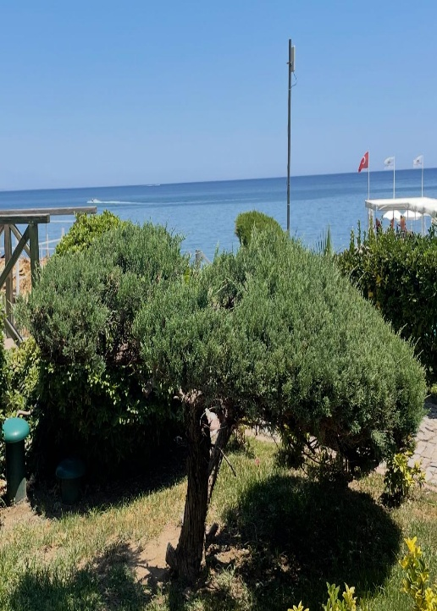
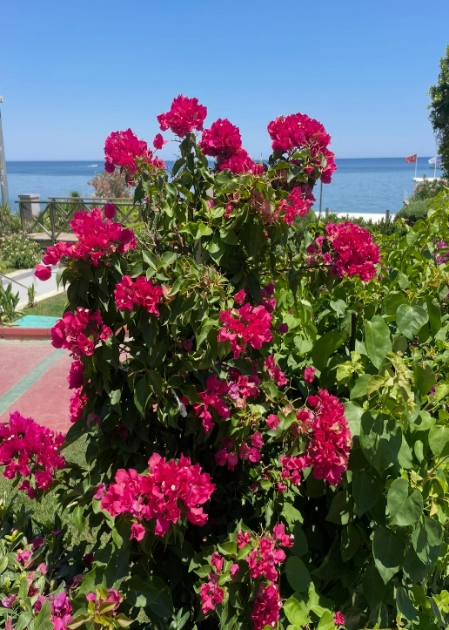
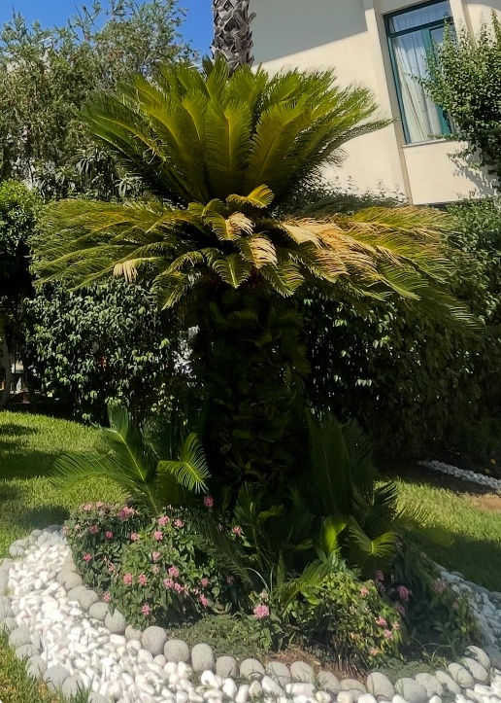
Tesisimizde bulunan bitkiler Antalya İli’ nin iklimine uygun olarak tercih edilmiştir.

Slide 24
Karbon Ayak İzi Azaltma Hedefimiz Doğrultusunda;
Egzoz salınımını önlemek amacıyla tedarik edilen ürünlerin mümkün olduğunca yakın mesafelerden temin edilmesi sağlanmaktadır.
Satın Alma Prosedürümüz gereği ürün/cihaz tercihlerimizi Yeşil Satınalma Politikamız etkiliyor. Elektrikli cihazlarda A sınıfı ve üzeri doğa dostu cihazlar tercih edilmektedir.
Otelimizdeki aydınlatmaların tasarruflu ve sensörlü olmasını sağlıyoruz. Tüm odalarda enerji saver sistemi kullanmaktayız.
Sürekli teknik bakımlarla, soğutma gazlarının atmosfere yayılmasını engelliyoruz.
Çevre koruma hedeflerimiz doğrultusunda personelimize çevre eğitimleri düzenli olarak verilmektedir.

Slide 25
Çalışan Hakları ve Çalışan Motivasyonu
Çamaşırhane Kullanımı:
Tüm çalışanlarımızın üniformaları ve iş ile ilgili giyilen her türlü giysi ücretsiz olarak temin edilmekte ve temizlenmektedir.
Lojman Kullanımı:
Personel lojmanları Golden Lotus Hotel çalışan personelimizin kullanımına açıktır. Lojmanda kalan çalışanlarımızın tekstil ihtiyacı ve temizlik imkanı otelimiz tarafından ücretsiz karşılanmaktadır.
Personel Servisi:
Tesisimizde 24 saat çalışma esasına uygun olarak günün farklı saatlerinde çeşitli bölgelere servislerimiz bulunmaktadır.
Personel Yemekhanesi:
Çalışanlarımız için personel yemekhanesinde kahvaltı, öğle yemeği, akşam yemeği ve gece mesaisinde çalışanlarımız için gece yemeğimiz ücretsiz sunulmaktadır. Ayrıca yemek öncesi, sonrası ve molalarda içebilmeleri için her daim çay bulunmaktadır.
Doktor Ofisi: Tesisimiz Yaşam Hastanesi ile anlaşmalıdır.

Slide 26
Çalışan Öneri ve Görüşleri:
Çalışanlarımızın öneri ve görüşlerini değerlendirmek amacıyla yılda 1 defa Personel Memnuniyeti Anketi yapılması planlanmaktadır. Anket sonuçları titizlikle değerlendirildikten sonra gerekli iyileştirmeler planlanacaktır. Ayrıca personelin Öneri ve Şikâyet Kutusu aracılığıyla çalışanlarımız rutin zamanlarda öneri ve görüşlerini dile getirebilmektedir.
Eşitlik:
Otelimizde gerek misafir gerekse personel olarak farklı din, dil, ırk mensupları bulunmaktadır. Temel prensibimiz hiç kimsenin cinsiyet, din, dil ve ırk konularında ayrımcılığa maruz kalmamasıdır. Muhasebe tarafından verilen oryantasyon eğitimlerinde de bu konu anlatılmakta ve personelin benimsemesi sağlanmaktadır. Ayrıca çalışan hakları ve bu konuya verilen önem Muhasebe tarafından yapılan Oryantasyon eğitimlerinde vurgulanmaktadır.

Slide 27
Çalışan Profilimiz

Slide 28
Eğitimler
Tesisimizde yıllık eğitim planları doğrultusunda farklı içerikte iç ve dış kaynaklı eğitimler verilmektedir. Bu eğitimler ile personelimizin yetkinliği ve bilgi düzeyinin artırılması amaçlanmaktadır.
Oryantasyon Eğitimleri
İşbaşı Eğitimleri
İş sağlığı ve Güvenliği Eğitimleri
İlkyardım Eğitimleri
Yangın Eğitimleri
Çevre Koruma Eğitimleri
Kişisel Gelişim Eğitimleri
Hijyen ve Gıda Güvenliği Eğitimleri
Yüksekte Çalışma Eğitimleri
Bulaşıcı Hastalıklar Eğitimi

Slide 29
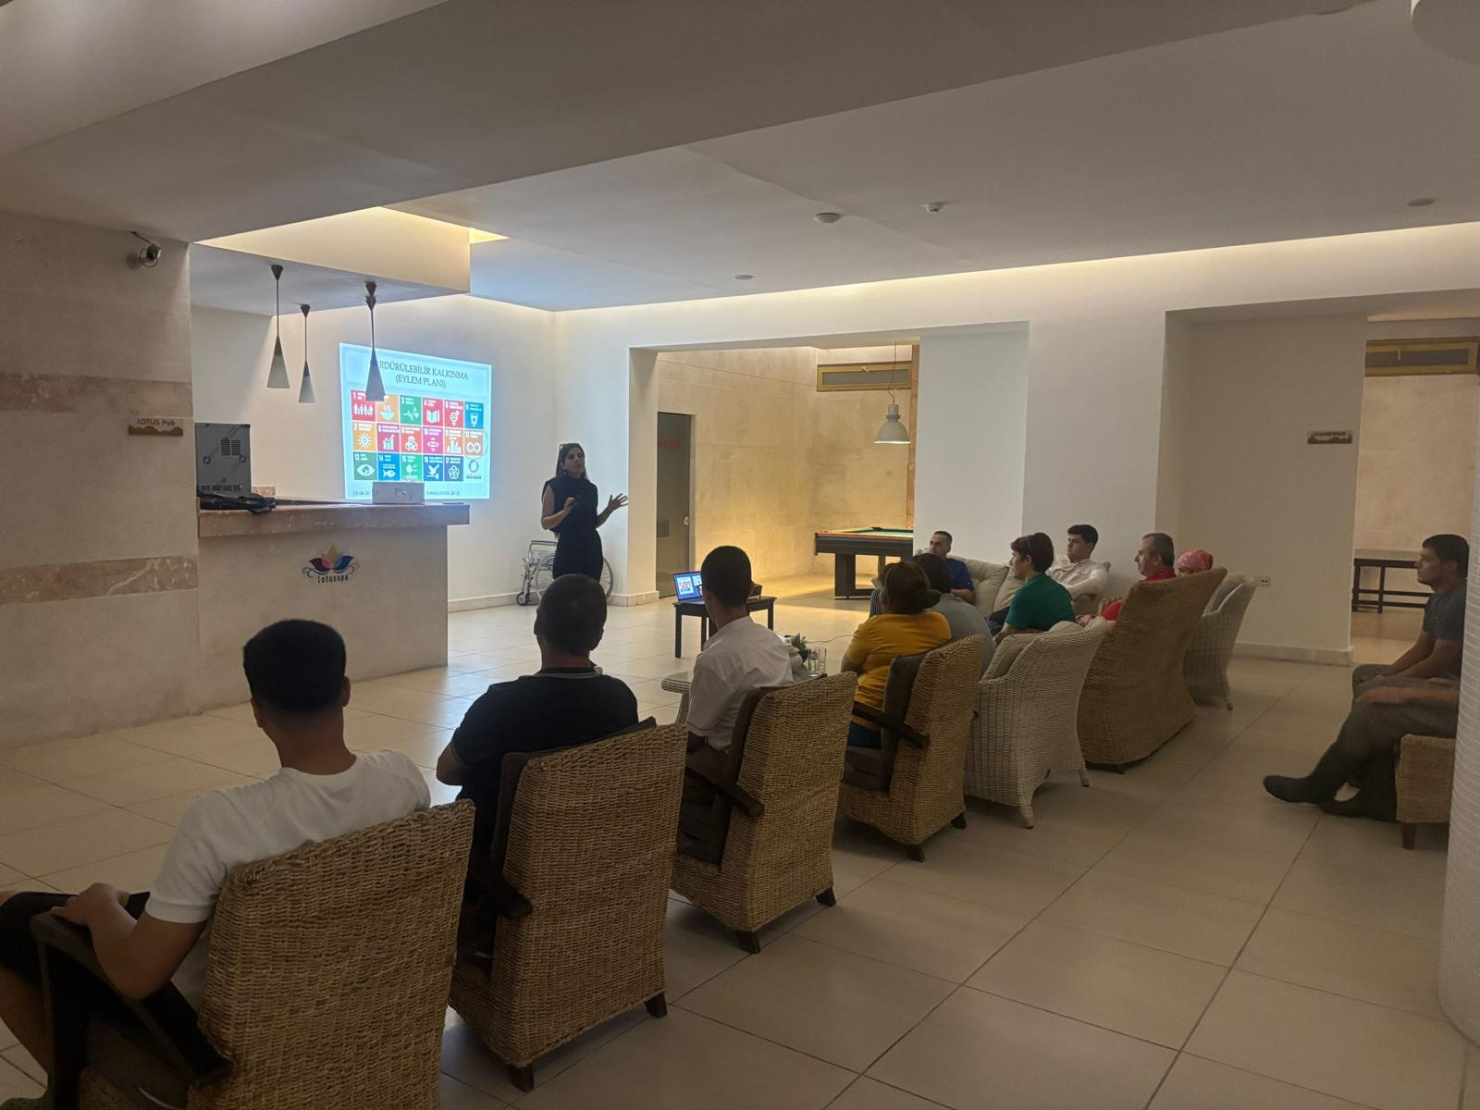
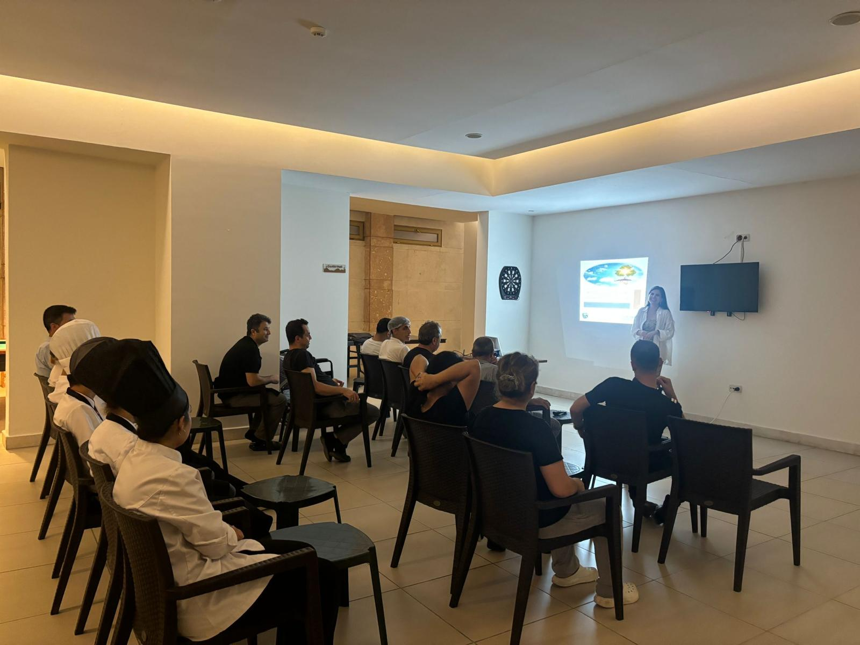
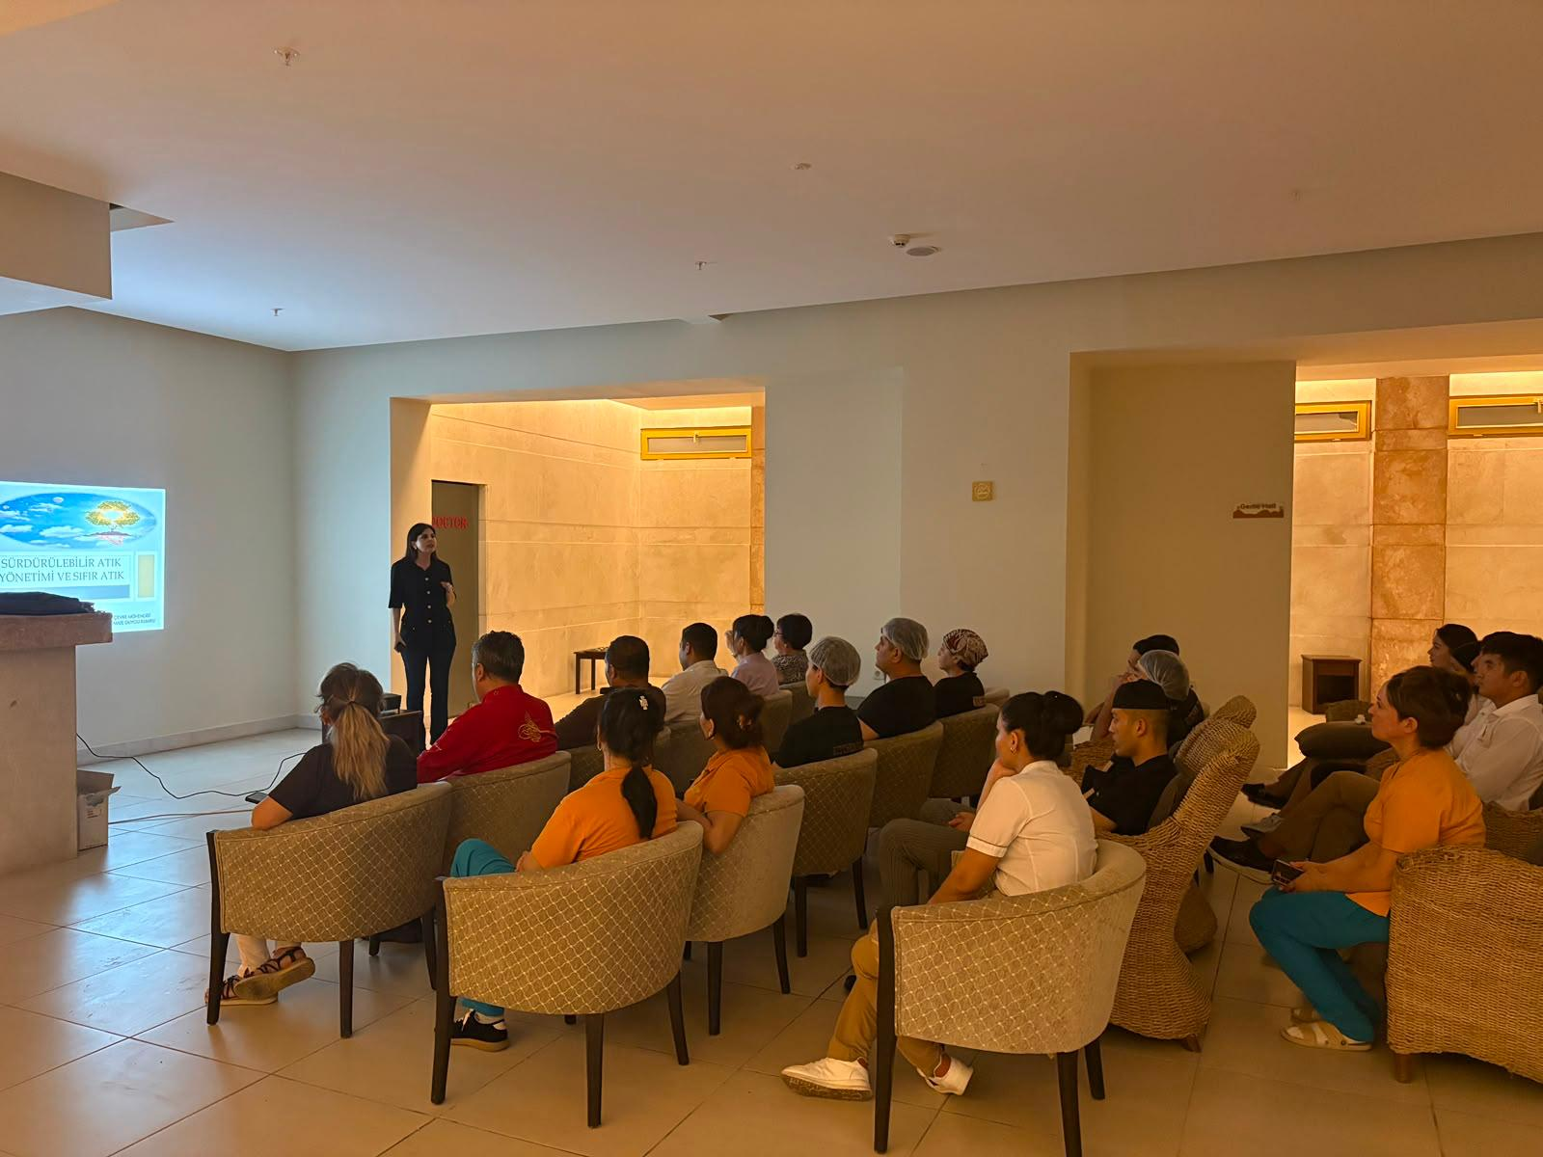
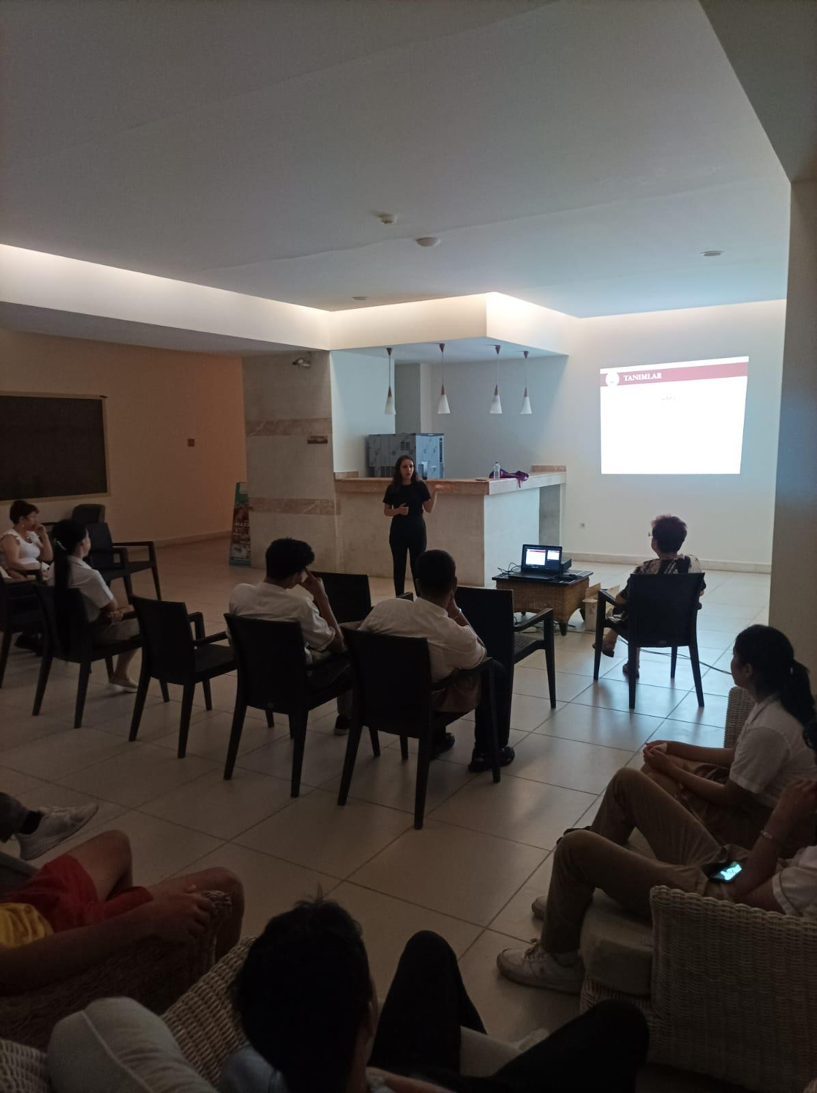
Personel Eğitimlerimiz

Slide 30
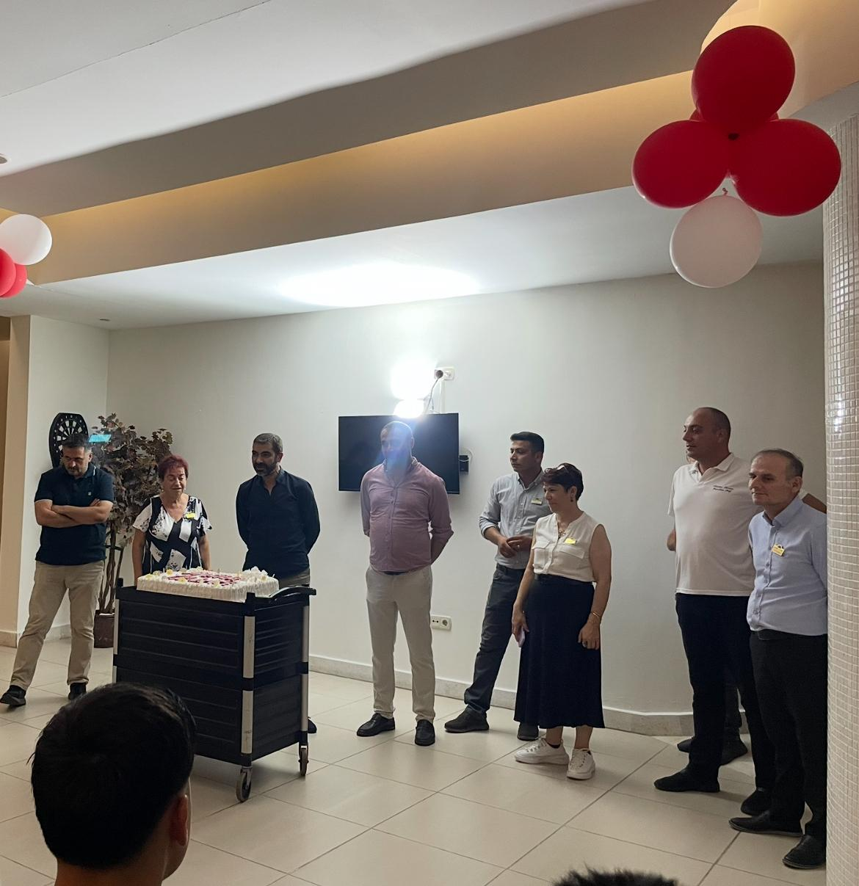
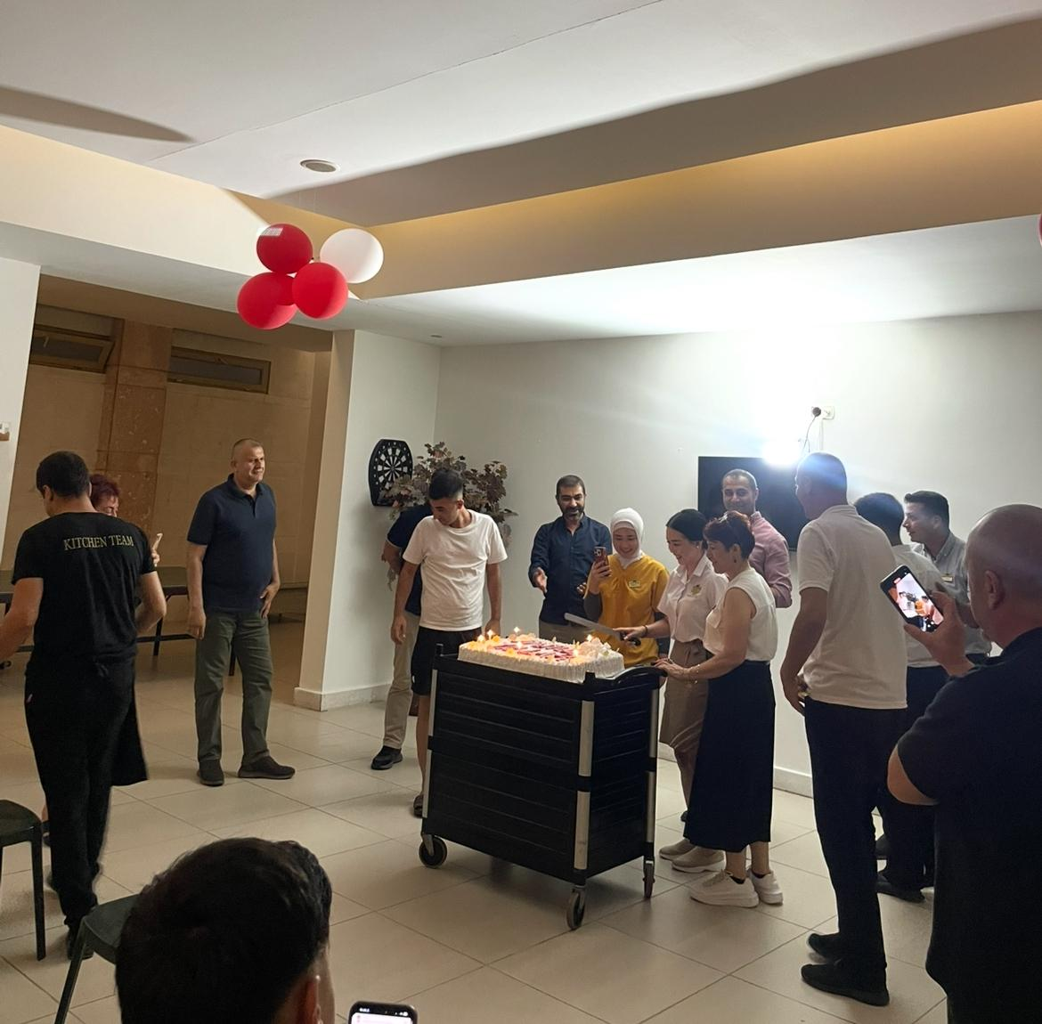
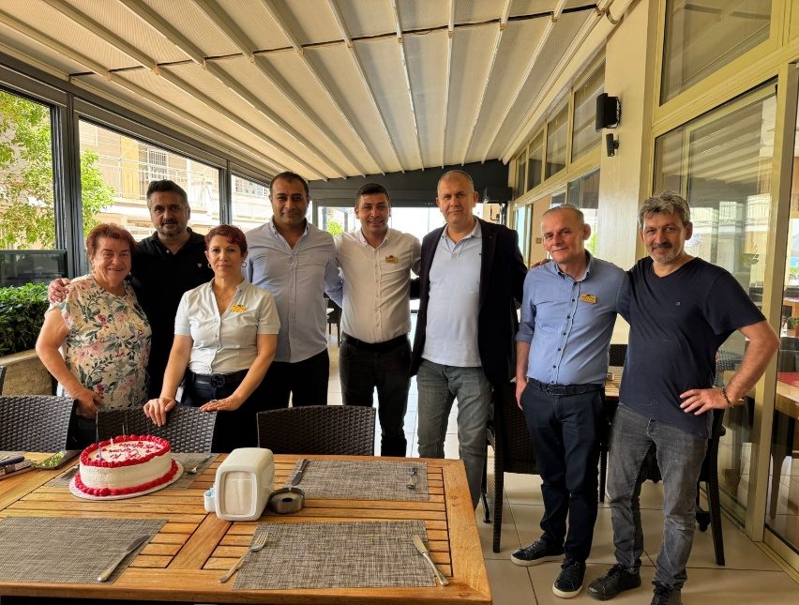
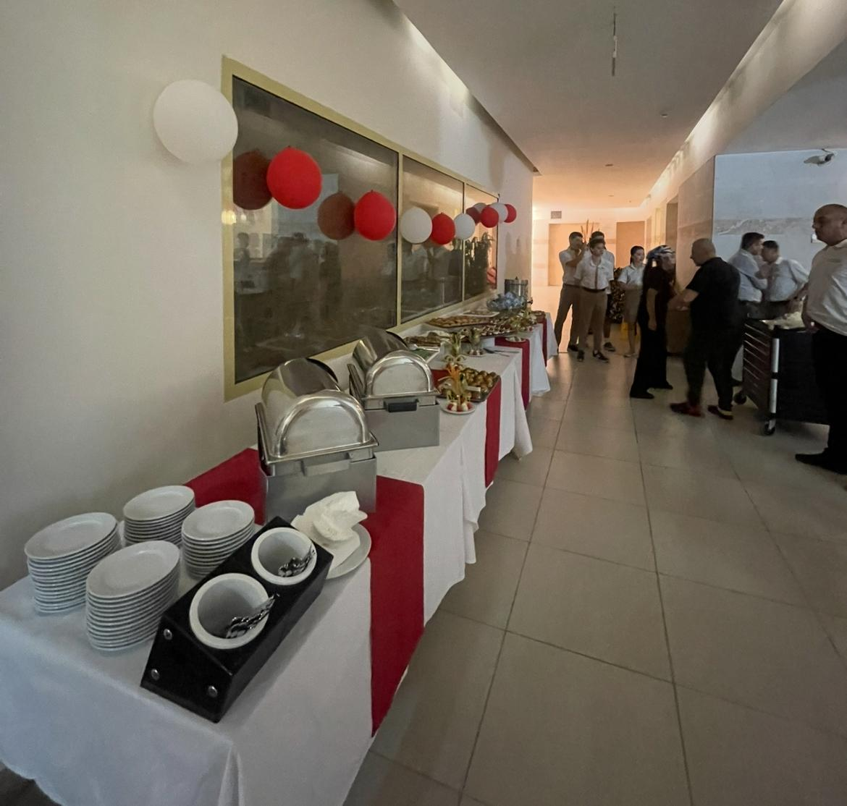
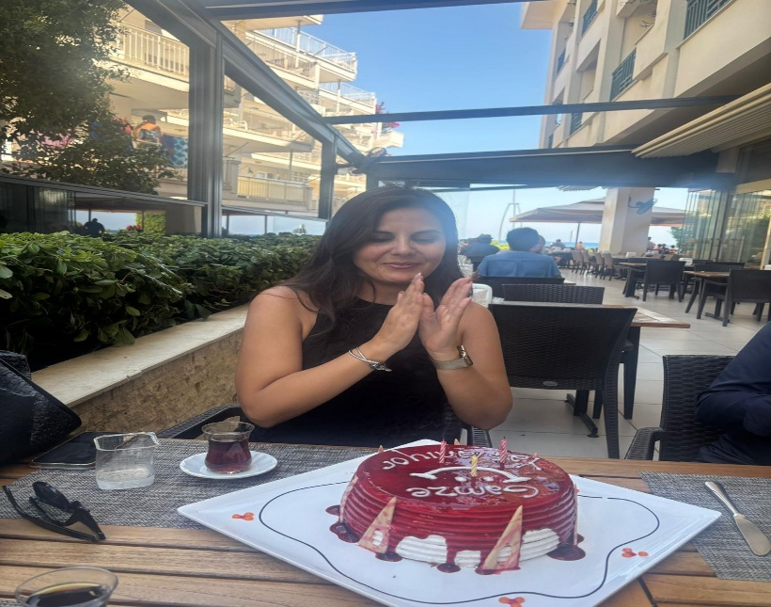
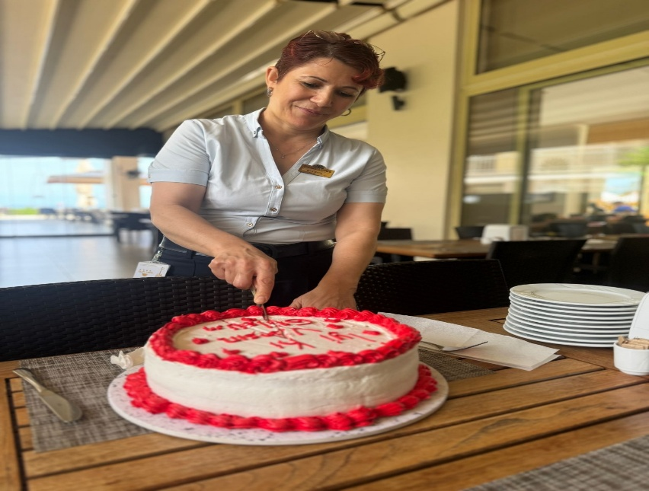
Personel Etkinliklerimiz

Slide 31
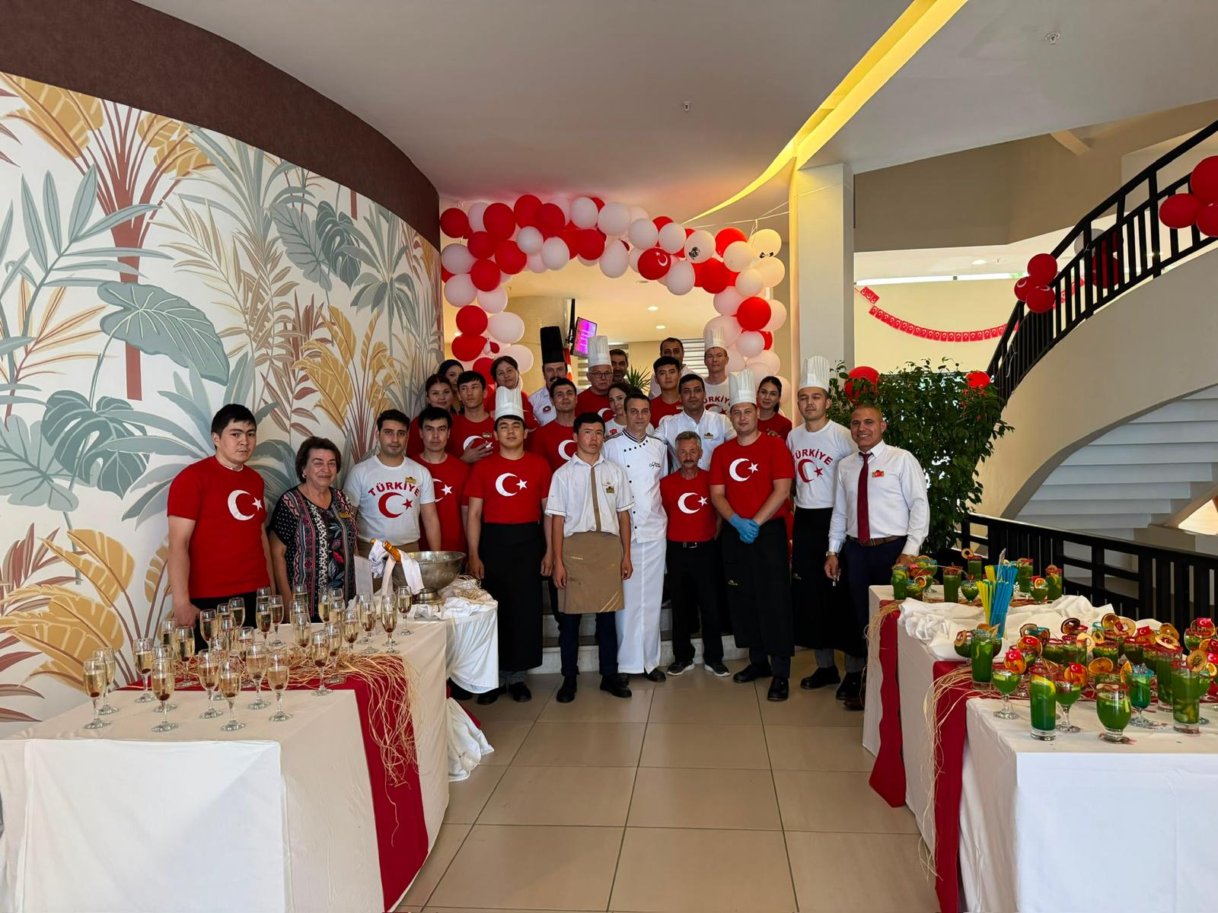
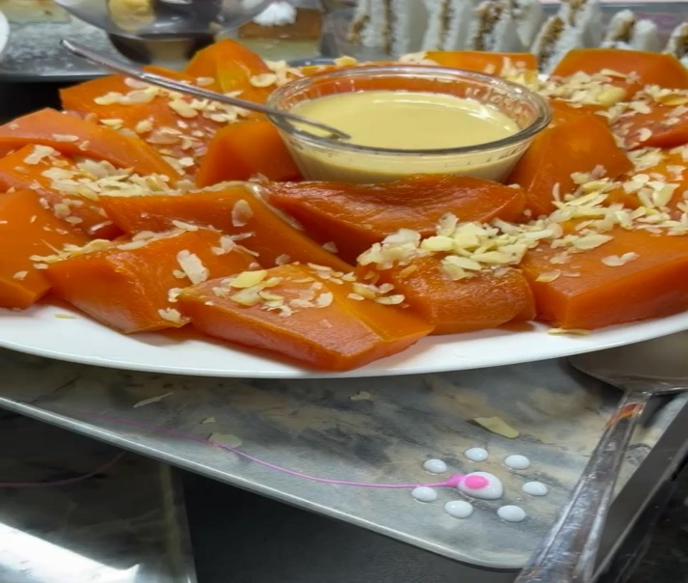
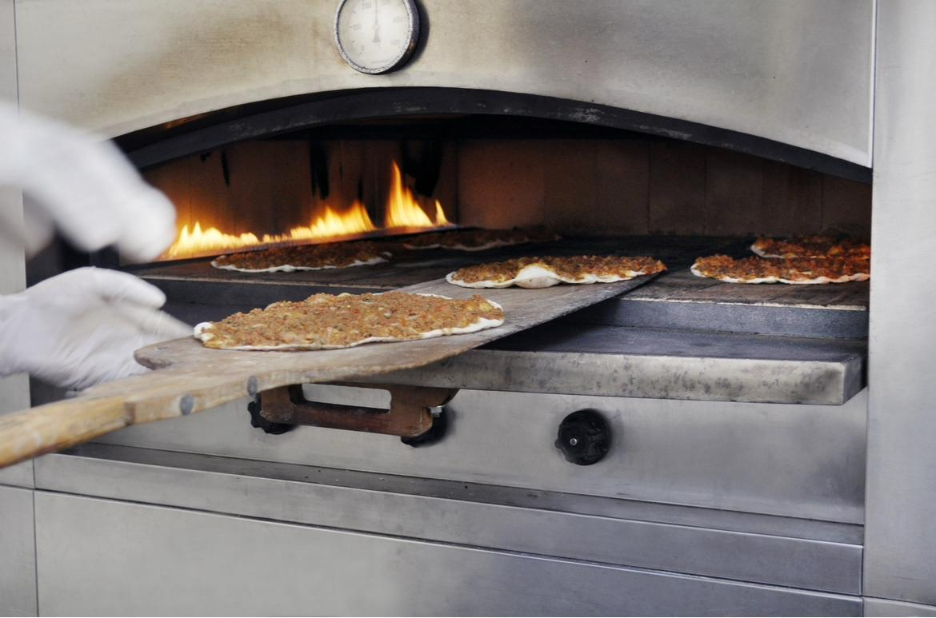
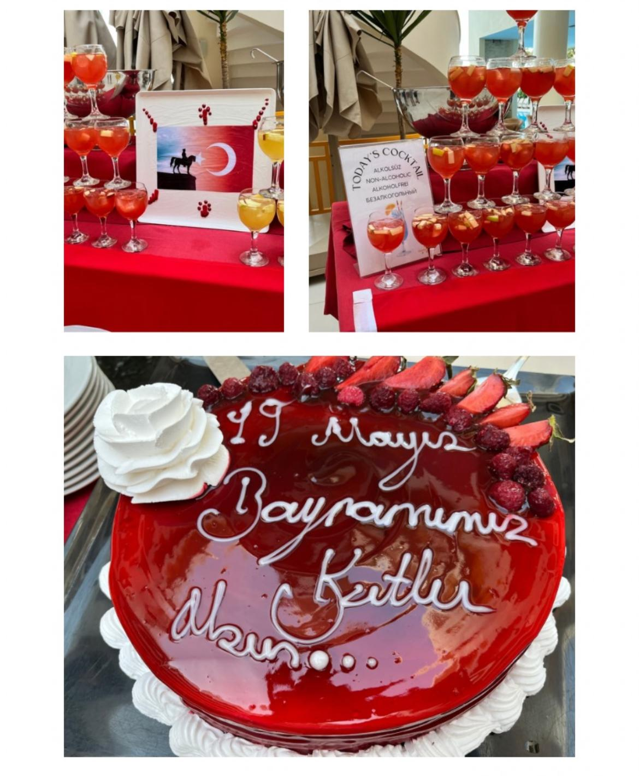
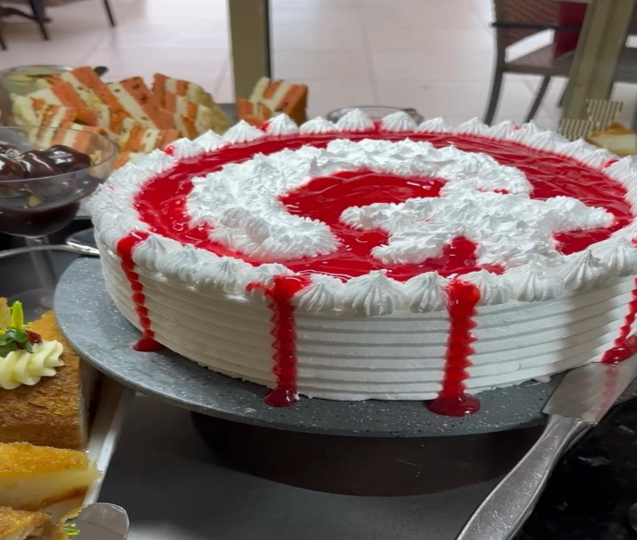
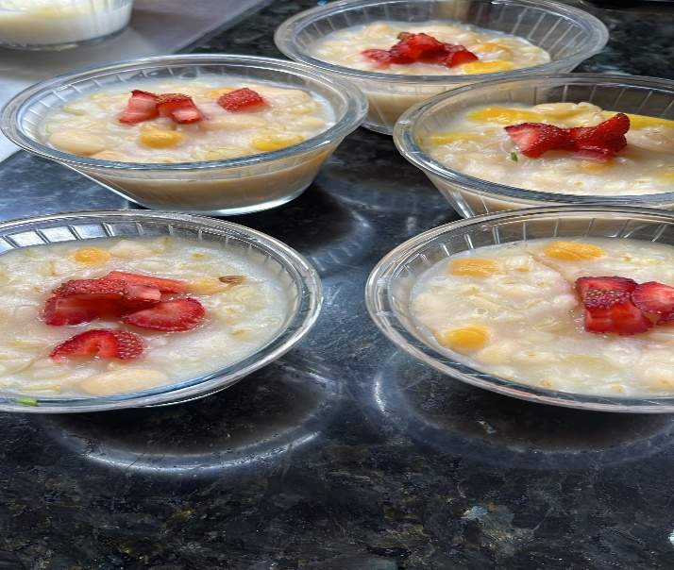
Golden Lotus Hotel olarak geleneksel Türk Mutfağını ve Türk Kültürünü misafirlerimiz ile paylaşmaktan, özel günleri misafirlerimiz ile kutlamaktan mutluluk duyuyoruz.

